Slide 1
L’avenir des SII
Cloud Computing
Blockchain

Slide 2

Cloud Computing
Acteurs et stratégies
Module “Défis Informatique du Big Data”
Un cours de Yann FORNIER

Slide 3
L’écosystème du Cloud
Cloud
Cloud Computing
Edge Computing
Serverless Computing
DevOps
Réseaux définis par logiciel (SDN)
Cybersécurité dans le cloud
Gestion des conteneurs
Big Data & Analytics dans le Cloud
IA/ML
DevSecOps
Quantic Cloud Computing
Gestion des coûts dans le Cloud
Cloud Gaming
Cloud IoT

Slide 4

Le Cloud Computing : Qu’est ce que c’est ?
Le Cloud Computing est un modèle de prestation de services informatiques via internet.
Plutôt que d’avoir des serveurs, des stockages et des applications physiquement présents sur site, les utilisateurs accèdent à ces ressources via des connexions Internet à partir de fournisseurs de services cloud.
Le Cloud Computing est la livraison sur demande de puissance de calcul, de bases de données, d’applications et diverses ressources informatiques via Internet et dont le paiement de ses ressources se fait à l’utilisation. (“pay-as-you-go”)

Slide 5

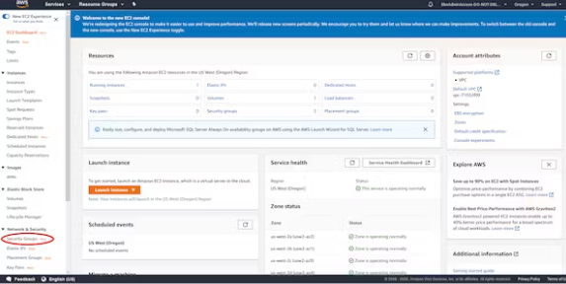
“Considérer l’infrastructure comme un logiciel”
Le Cloud Computing vous demande de considérer l’infrastructure physique comme une couche logicielle.

Slide 6
Le modèle classique informatique
Le modèle classique (ou “on-premise”) en informatique demande pour fonctionner des solutions physiques (serveurs, data centers..)
Les solutions physiques demandent notamment:
De la place, des équipes humaines, de la sécurité physique, une gestion du temps et du capital.
Des cycles longs d’approvisionnement en matériel.
Demande de prévoir du matériel en réserve en cas de pic de capacité.

Slide 7
Modèle du Cloud Computing
L’infrastructure comme logiciel
Les solutions logicielles sont flexibles, peuvent être modifiées facilement, rapidement et sont plus rentables que des solutions matérielles.
Elles éliminent les solutions lourdes qui ne font pas la différence.

Slide 8
Les modèles de service dans le CC
Le Cloud Computing se décline en plusieurs modèles de service
Cloud Computing
IaaS
Infrastructure as a Service
PaaS
Platform as a Service
SaaS
Software as a Service

Slide 9
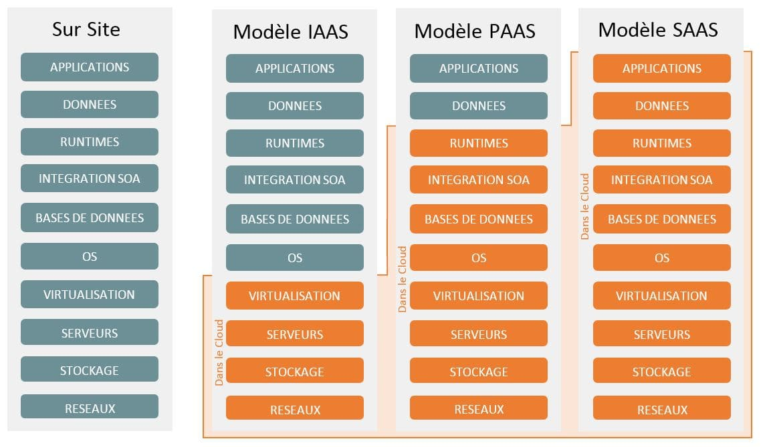
Les modèles de service dans le CC

Slide 10




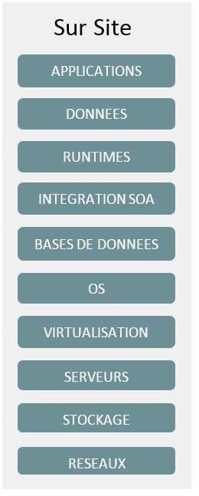

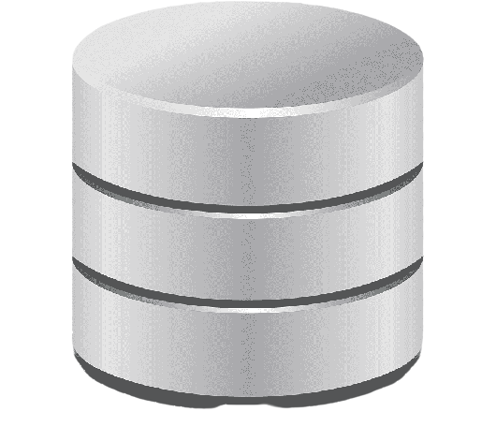


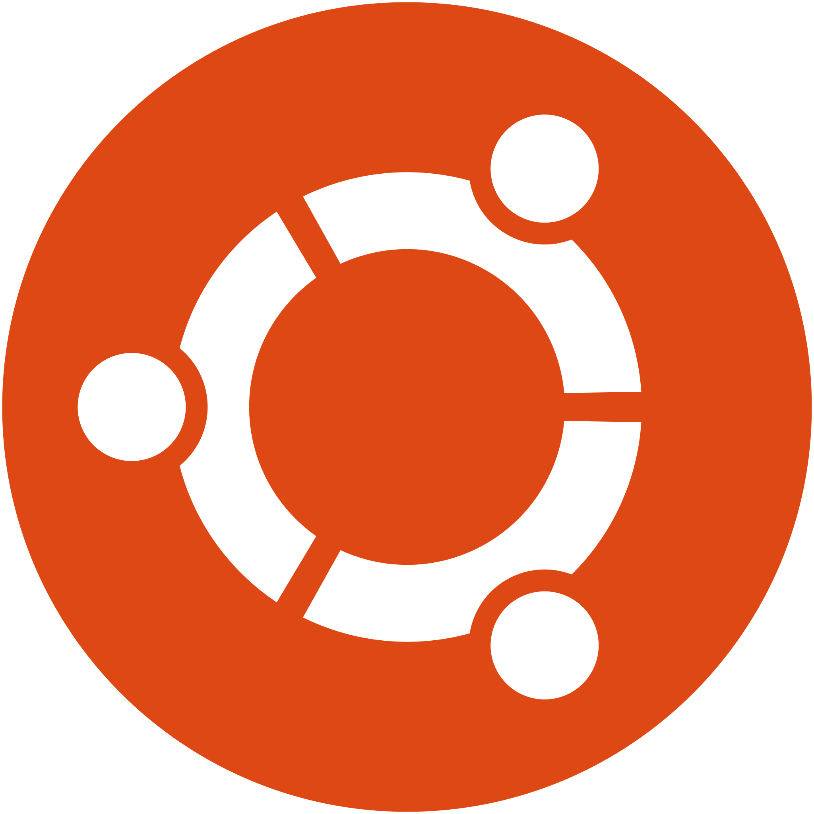
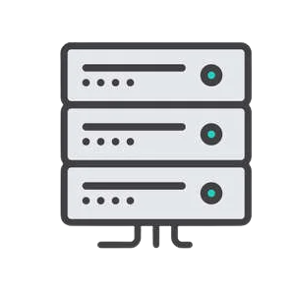
Les modèles de service dans le CC
On Premise (ou “Sur Site” )
Rien dans le Cloud.
Tout est présent dans l’entreprise.
Sur Site
Notes:
Runtimes : environnement d’éxécution

Slide 11
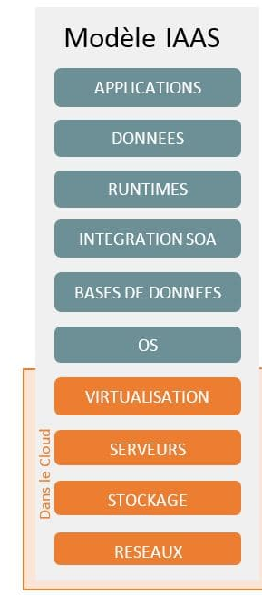
Les modèles de service dans le CC
Infrastructure as a Service
Il s’agit de la fourniture d’infrastructures informatiques virtuelles (machines virtuelles, réseaux, stockage)
Les utilisateurs peuvent gérer ces ressources de manière flexible.
Sur Site
Dans le Cloud

Slide 12
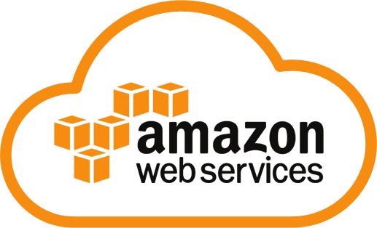
Exemple de IaaS

Slide 13
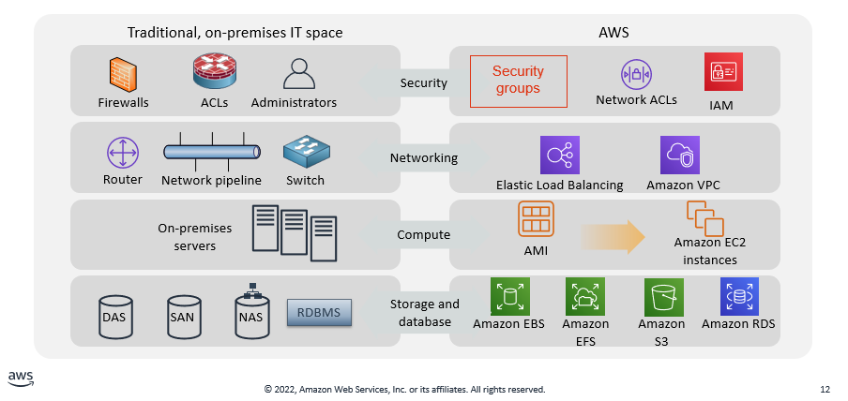

Slide 14
Les modèles de facturation des Cloud Providers
Calcul
Stockage
Transfert de données
Facturé par heure ou seconde
Facturé par Go
La donnée sortante est agrégée et facturée
Dépend du type d’instance
La donnée entrante est gratuite
Facturé par Go
inspiré du cours “Cloud Foundations”

Slide 15
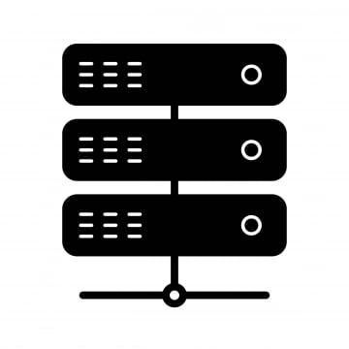


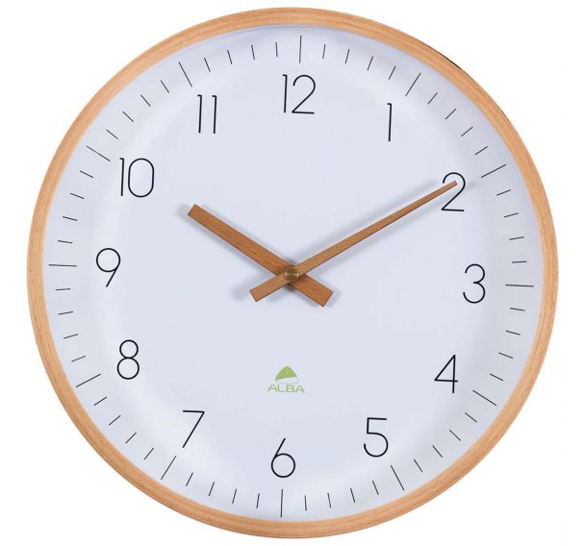

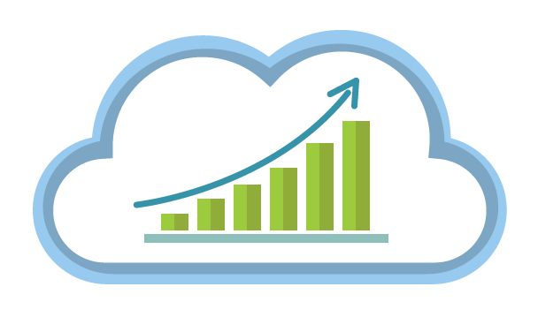


Sur site vs Cloud
Infrastructure traditionnelle
Cloud
Infrastructure
RH
Pas de dépenses initiales
Meilleurs délais de mise sur le marché
Contrats
Coûts
Scalabilité accrue
Infrastructure libre-service
inspiré du cours “Cloud Foundations”

Slide 16

Opérationnelle / Métier / Business
Infrastructure IT
Gagner sur le Coût Global de Possession (TCO en anglais : Total Cost of Ownership)

Slide 17
Qu’est ce que le TCO ?
Le TCO est une estimation financière qui permet de déterminer les coûts directs et indirects d’une système.
On l’utilise notamment pour comparer le prix d’une infrastructure entièrement sur site face à une infrastructure cloud.
On l’utilise également pour budgéter et construire les cas pratiques dans le cas d’une migration dans le cloud.

Slide 18
Infrastructure IT
Coûts des serveurs
Hardware : Serveurs, châssis, unités de distribution (PDU) , top-of-rack (TOR) + maintenance
Software : OS, licences de virtualisation
+ maintenance
Coût des installations
Espace
Energie
Refroidissement
Coûts du stockage
Hardware : Disques de stockage, Zones de stockage (SAN), Commutateur fibre channel
Coûts d’administration du stockage
Coût des installations
Espace
Energie
Refroidissement
Coûts des réseaux
Network Hardware : LAN, Load Balancer avec bande passante
Coûts d’administration des réseaux
Coût des installations
Espace
Energie
Refroidissement
Main d’oeuvre Informatique
“Administrer tout ce qu’il y a au dessus ..”
Notes:
SAN : Storage Area Network

Slide 19





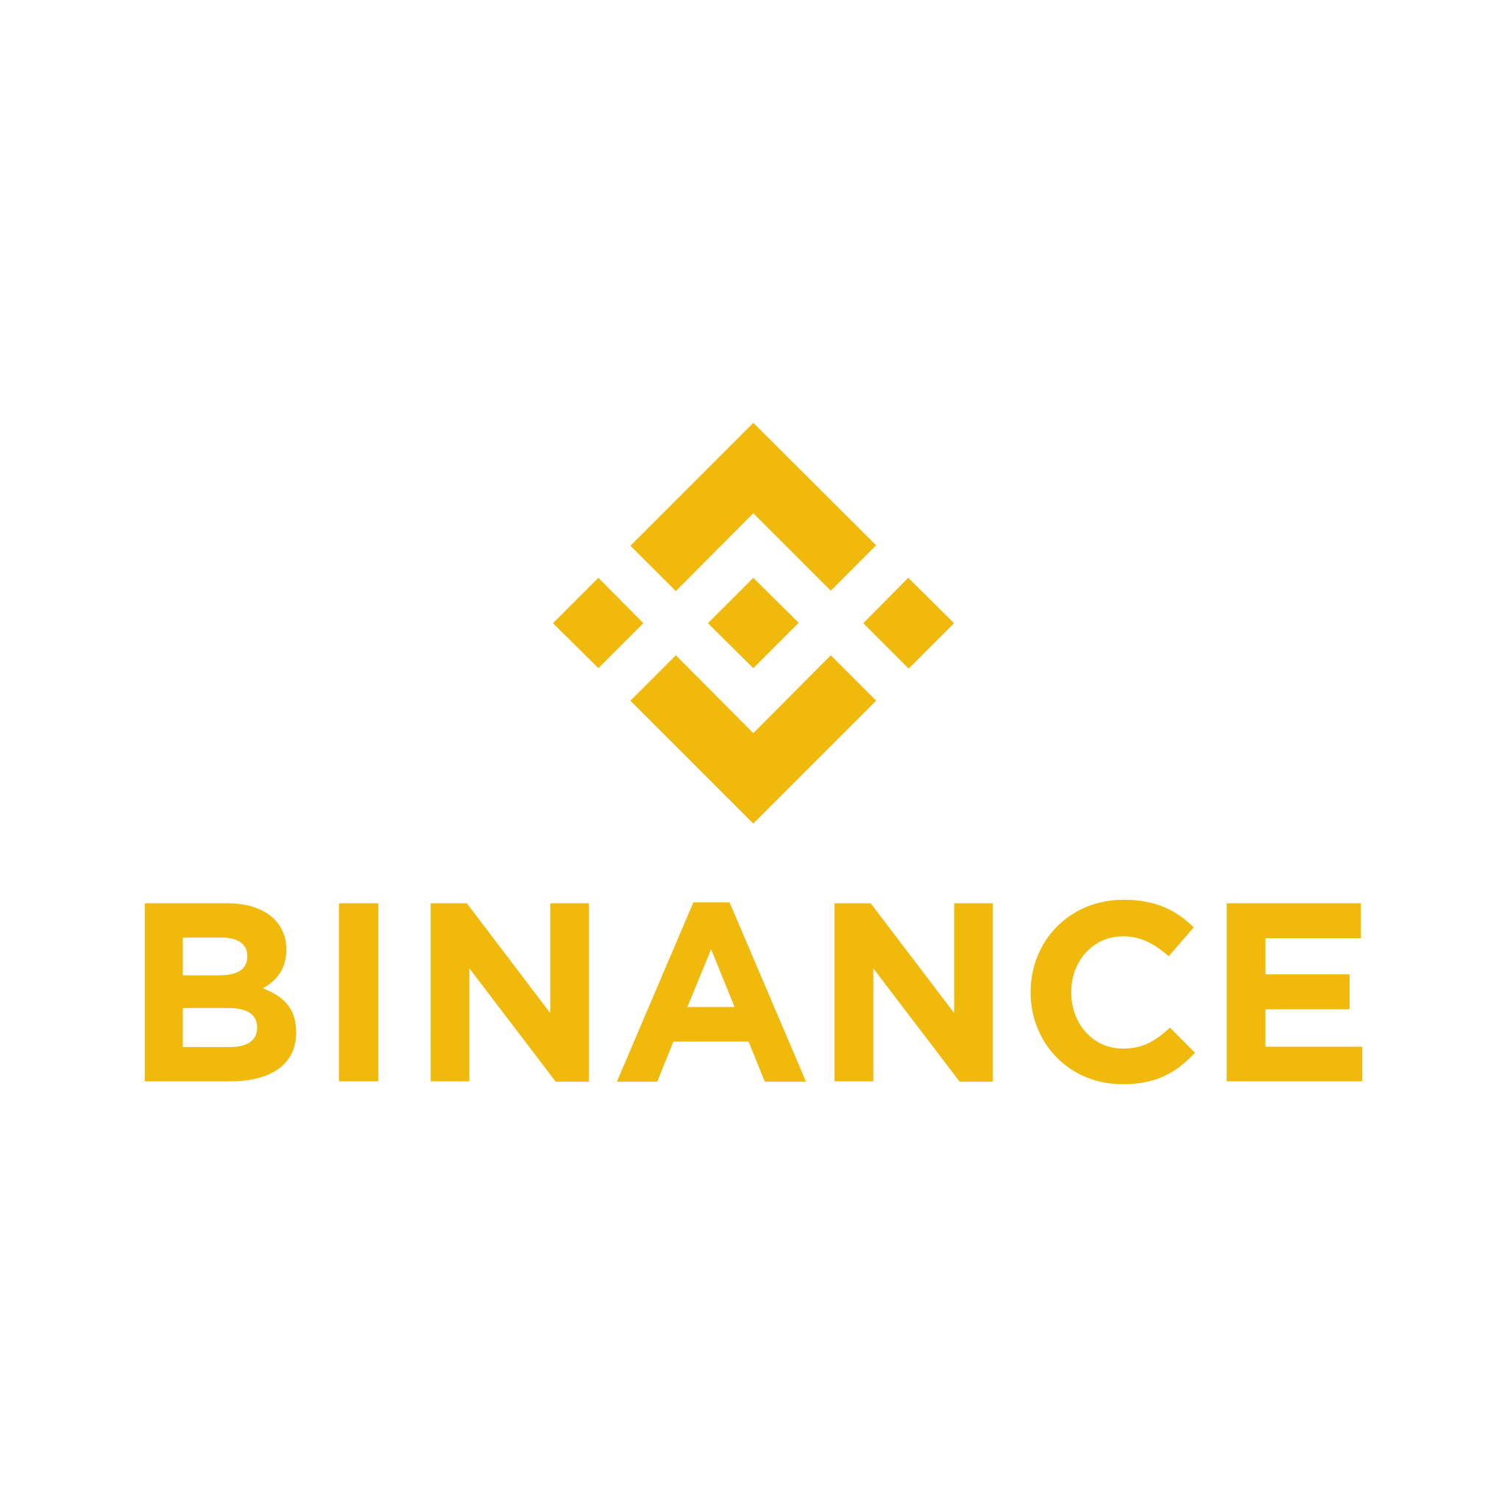
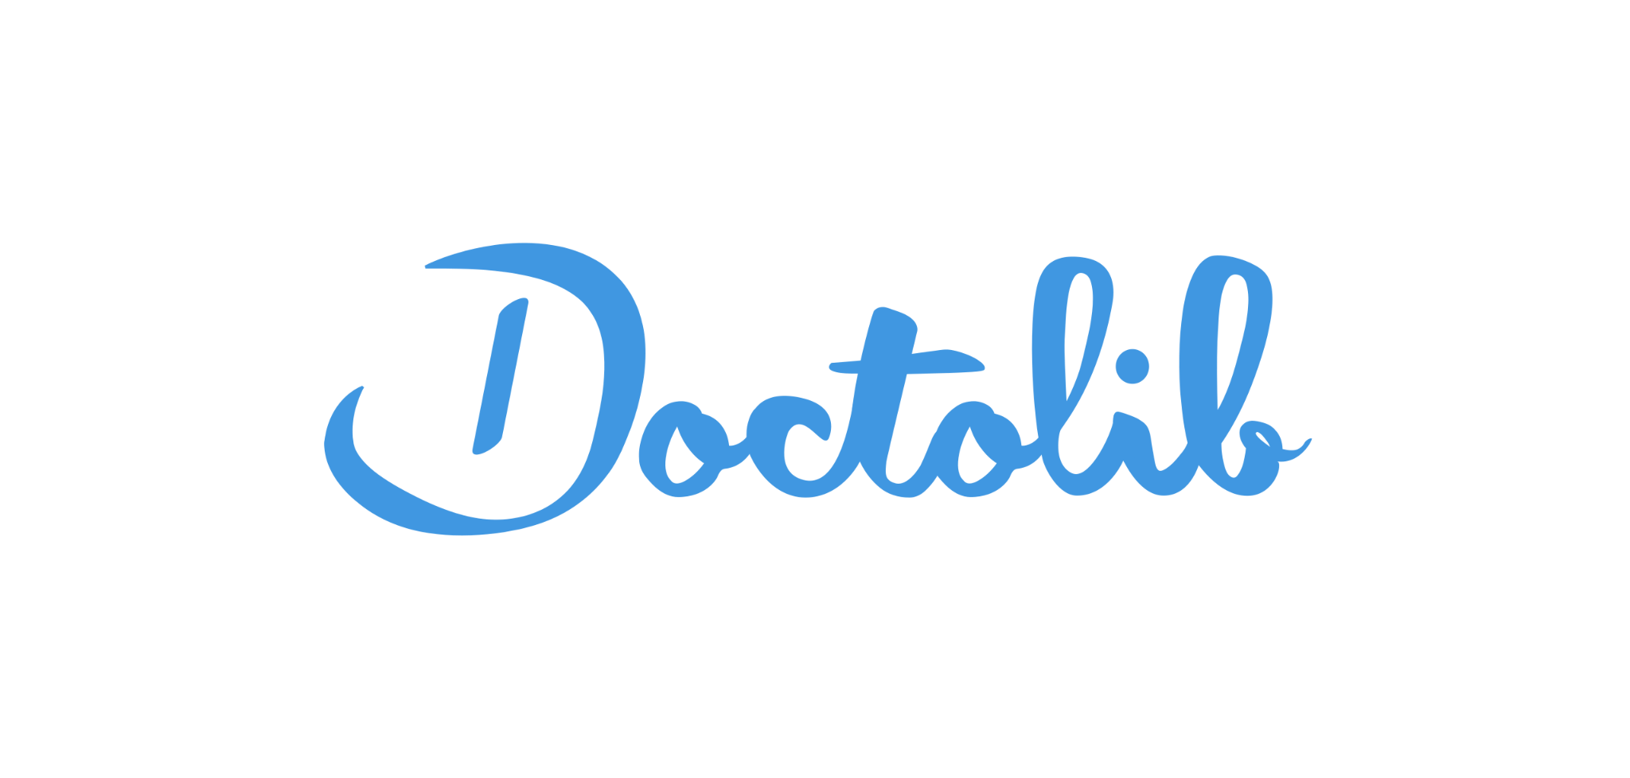
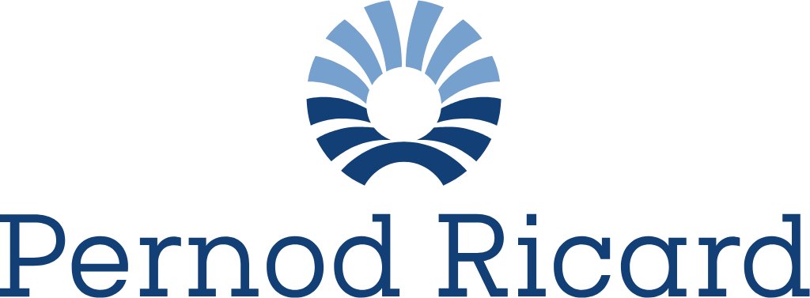
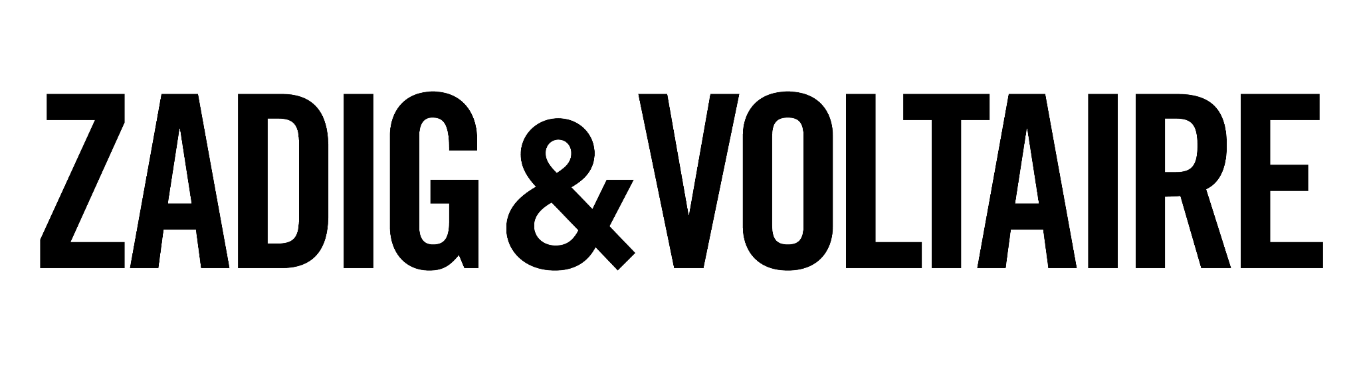
Exemples de clients IaaS (AWS)

Slide 20
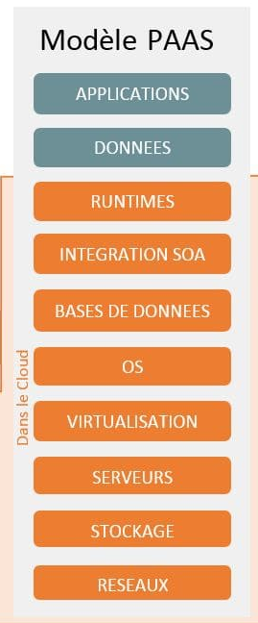
Les modèles de service dans le CC
Platform as a Service
Le PaaS fournit une plate-forme de développement qui inclut des outils, des bibliothèques et des services pour créer, tester et déployer des applications.
L’objectif est d’éliminer la gestion de l’infrastructure sous-jacente.
Dans le Cloud

Slide 21
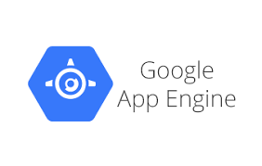
Exemple de PaaS

Slide 22
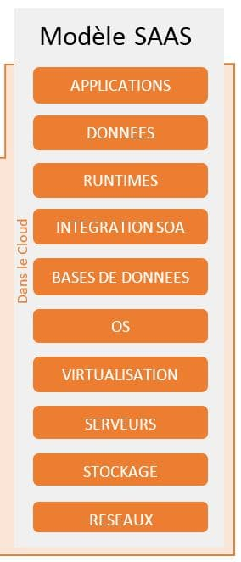
Les modèles de service dans le CC
Software as a Service
Le SaaS offre des applications logicielles complètes accessibles via un navigateur web.
Les utilisateurs n’ont pas à se soucier de l’infrastructure ou de la maintenance logicielle.
Sur Site ou en Distanciel
Dans le Cloud

Slide 23

Le lecteur MP3
Télécharger de la musique sur Internet
La placer dans votre lecteur
Ecouter de la musique
Impossibilité d’écouter de la musique sans l’avoir téléchargée.

Slide 24
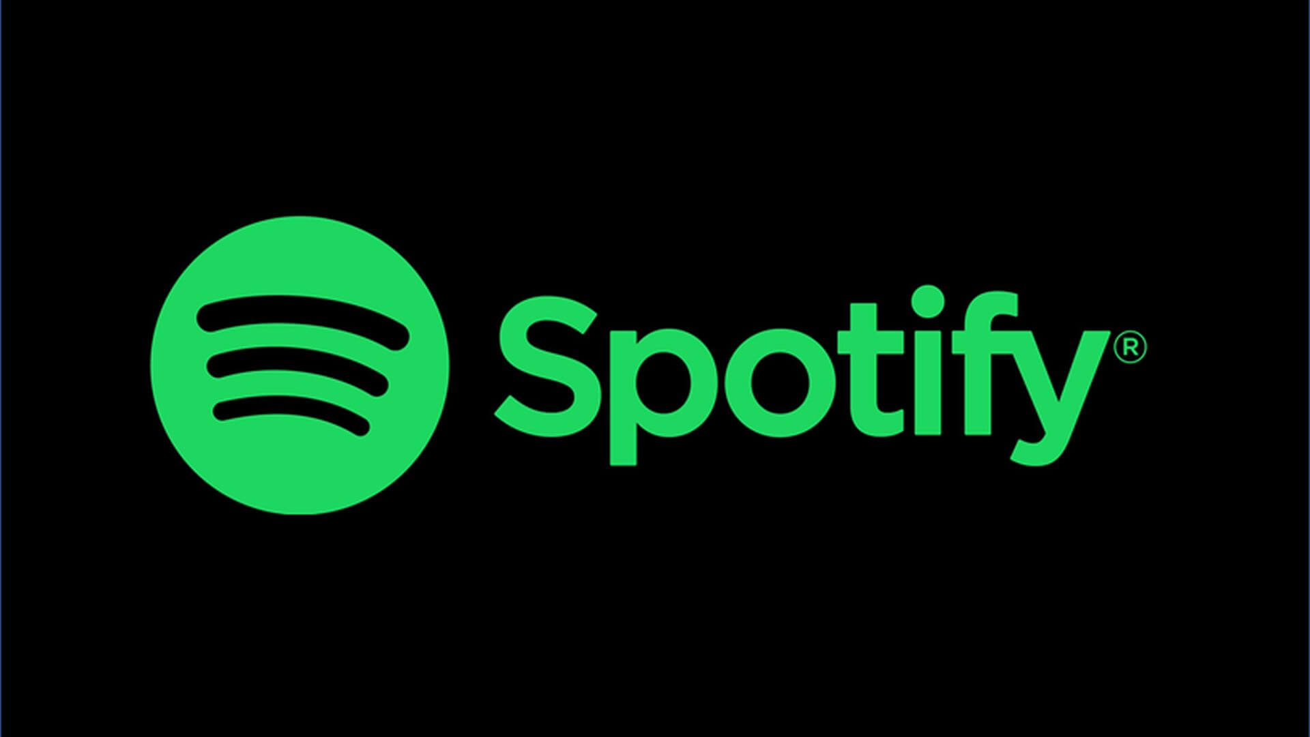
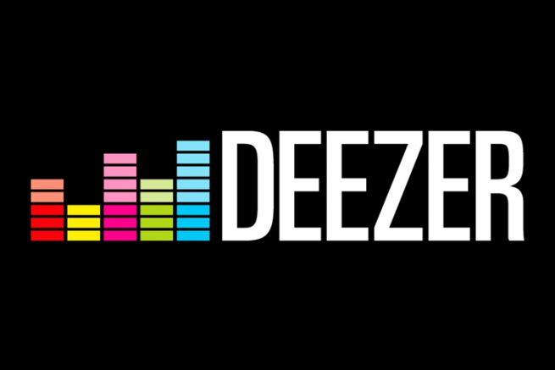
Les solutions SaaS de streaming
Payer un abonnement mensuel pour avoir accès depuis toutes vos plateformes à un catalogue de musique étendu

Slide 25
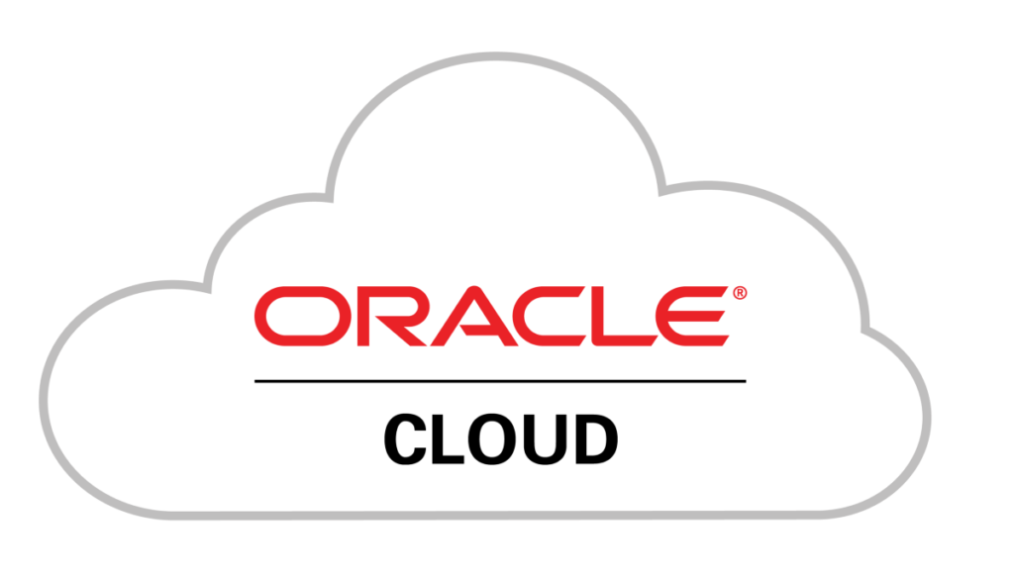
SaaS
“Service basé sur le Cloud où, au lieu de télécharger un logiciel sur votre PC de bureau où votre réseau professionnel peut exécuter et mettre à jour, vous accédez à une application via un navigateur internet.”
Oracle Cloud

Slide 26
Présentation des acteurs du Cloud
Les clients des entreprises (“end-users”)
SaaS (B2B & B2C)
Les entreprises clientes
PaaS
Les Cloud Providers
IaaS

Slide 27
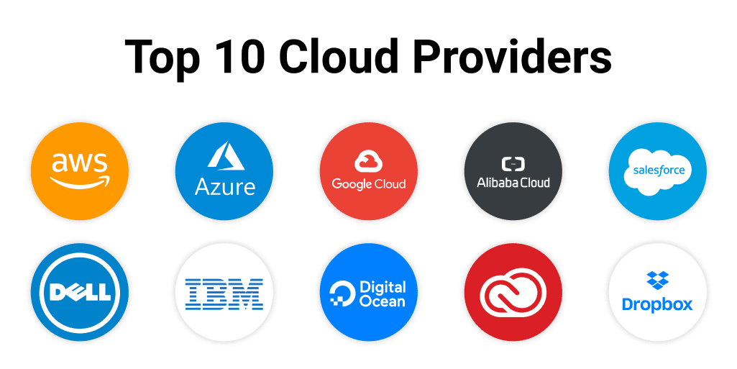


Le Cloud Computing : Les Cloud Providers
Notes:
Russie : Yandex & MCS (Mail.ru Cloud Solutions)

Slide 28
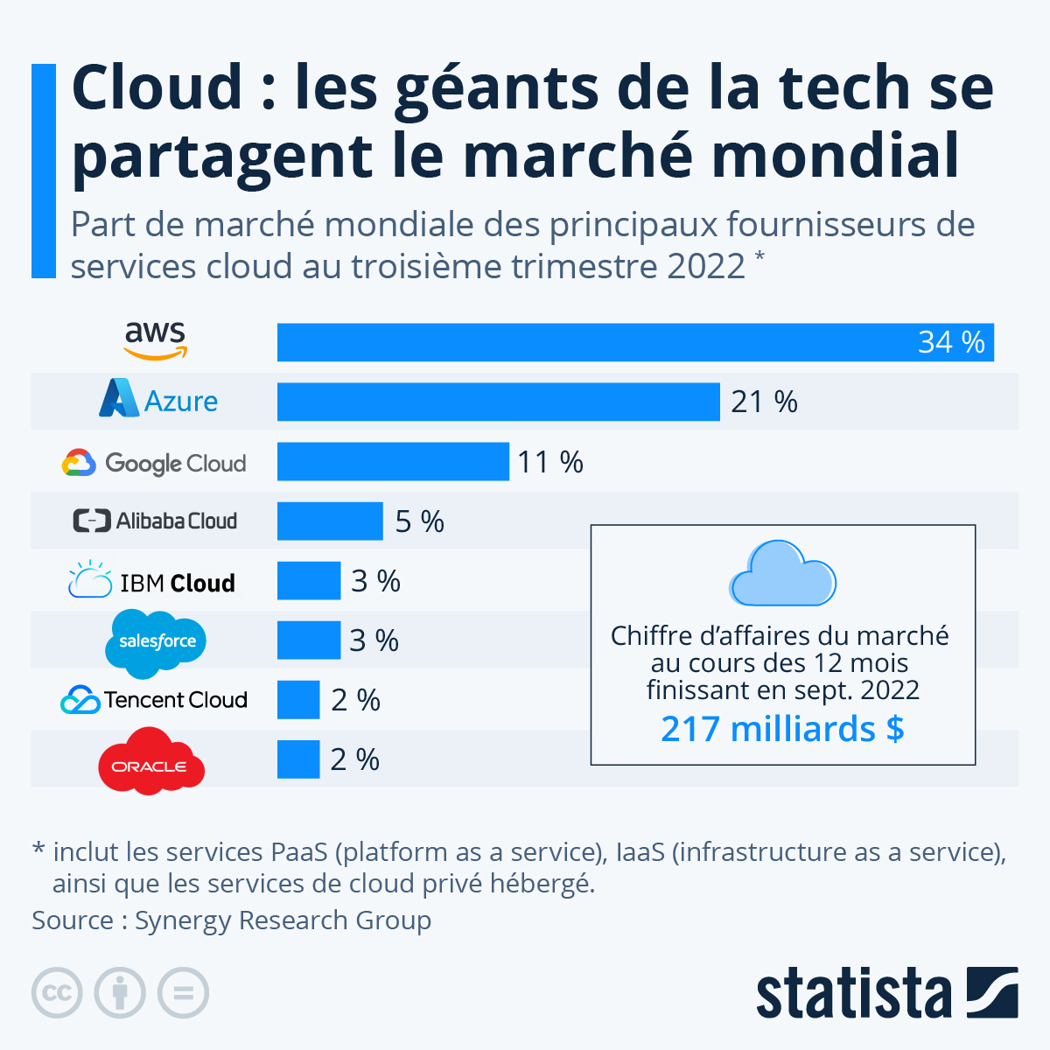
Parts de marché des Cloud Providers

Slide 29
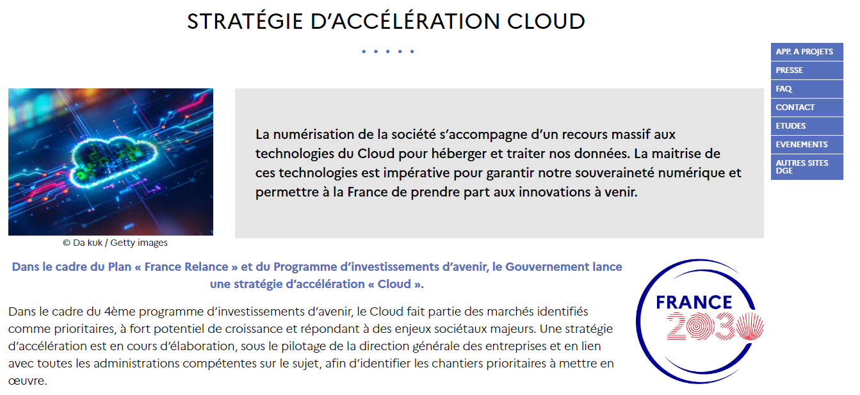
Stratégie d’accélération Cloud
Notes:
Acteurs AWS Irlandais : 15 ans de retard par rapport à certains pays en Europe

Slide 30
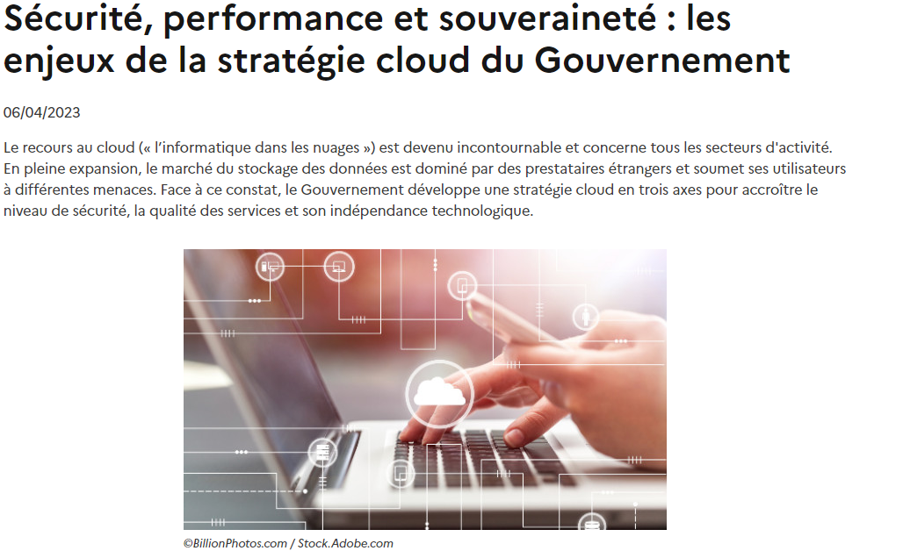

Slide 31
Souveraineté du Cloud ?
Souveraineté Organisationnelle ou Opérationnelle
Souveraineté Logicielle
Souveraineté des Données

Slide 32
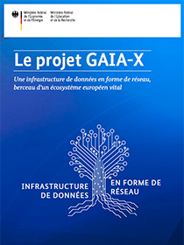
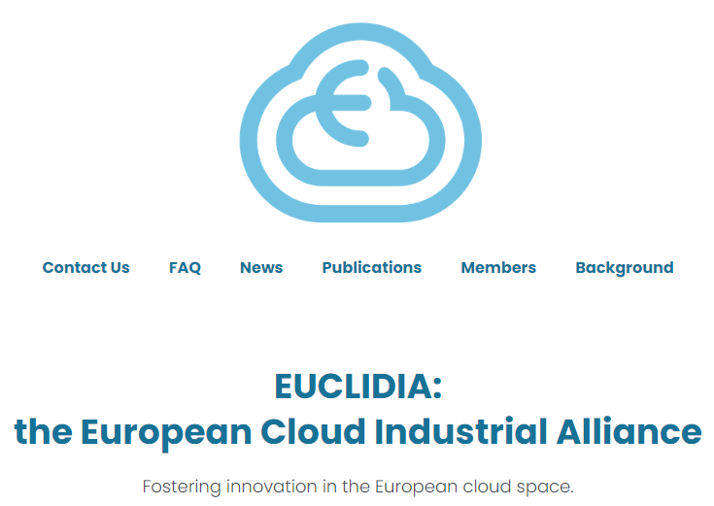
Les projets Européens

Slide 33
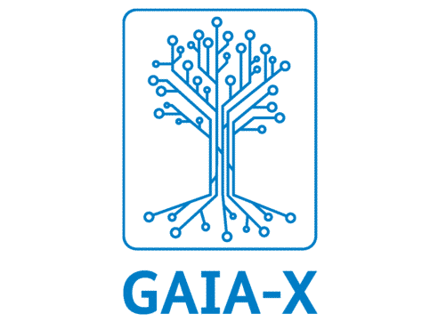
Le Projet GAIA-X
Annoncé le 4 juin 2020
Géré par une association internationale
Organisé sous la forme de “hubs” nationaux
France : Lancé et coordonné par le CIGREF (Club Informatique des Grandes Entreprises Françaises)
Soutenu par le ministère de l’Economie
Notes:
2022 : 14 hubs européens 2 hubs internationaux : Corée du Sud, Japon

Slide 34
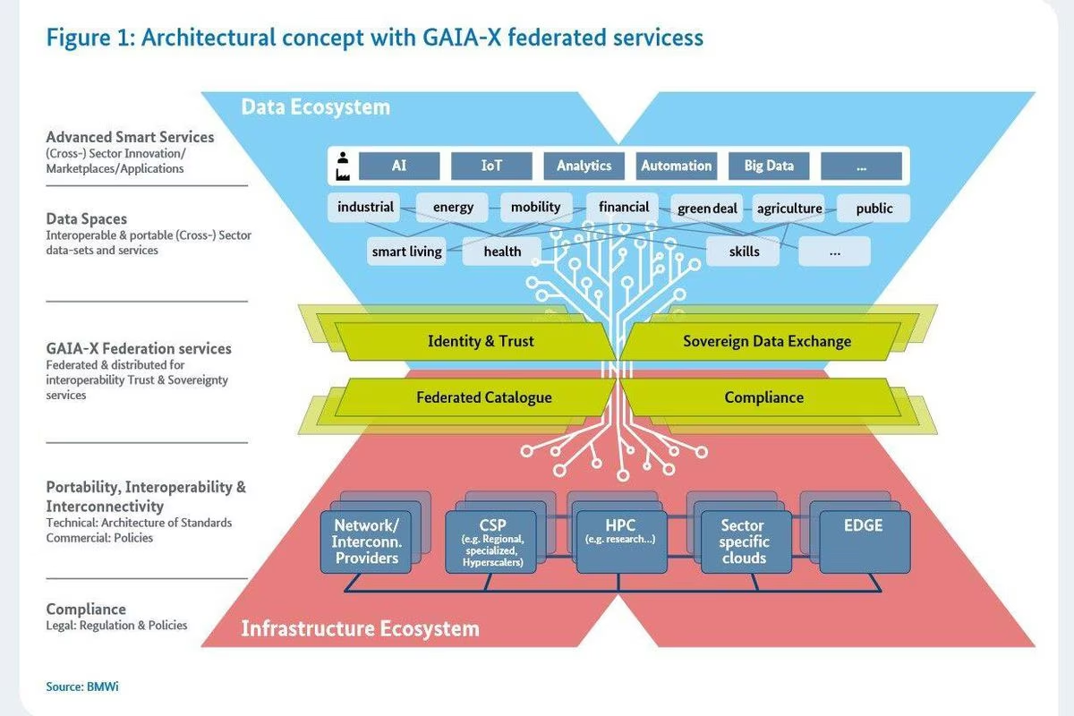

Slide 35


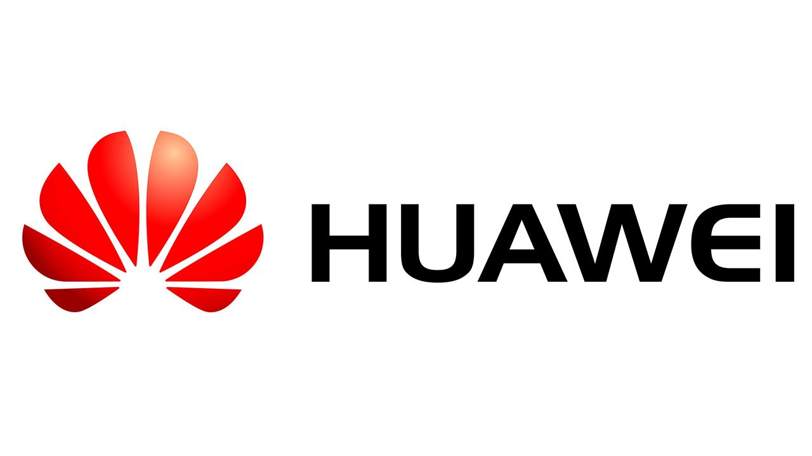
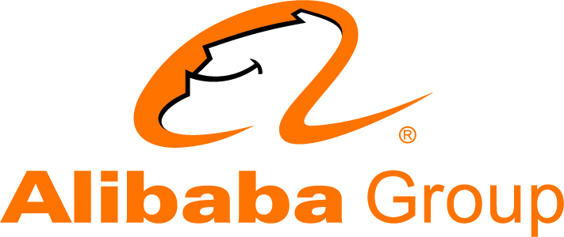
Une gouvernance parfois difficile..

Slide 36
Survivre à tout prix..
Francesco Bonfiglio, PDG de Gaia-X : “Le marché Européen n’a pas d’alternative et doit survivre à un marché concurrentiel (...) Nous essayons donc de construire une initiative qui soit compétitive sur le marché mondial. Et pour cela, nous avons besoin d’acteurs non-européens.”

Slide 37
Euclidia, la solution anti-Gaia-X ?
Rassemble uniquement des sociétés dont le capital est européen.
https://www.euclidia.eu/

Slide 38

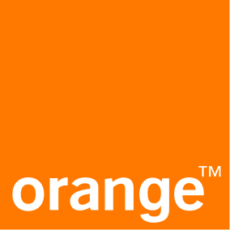

Et la France ?

Slide 39
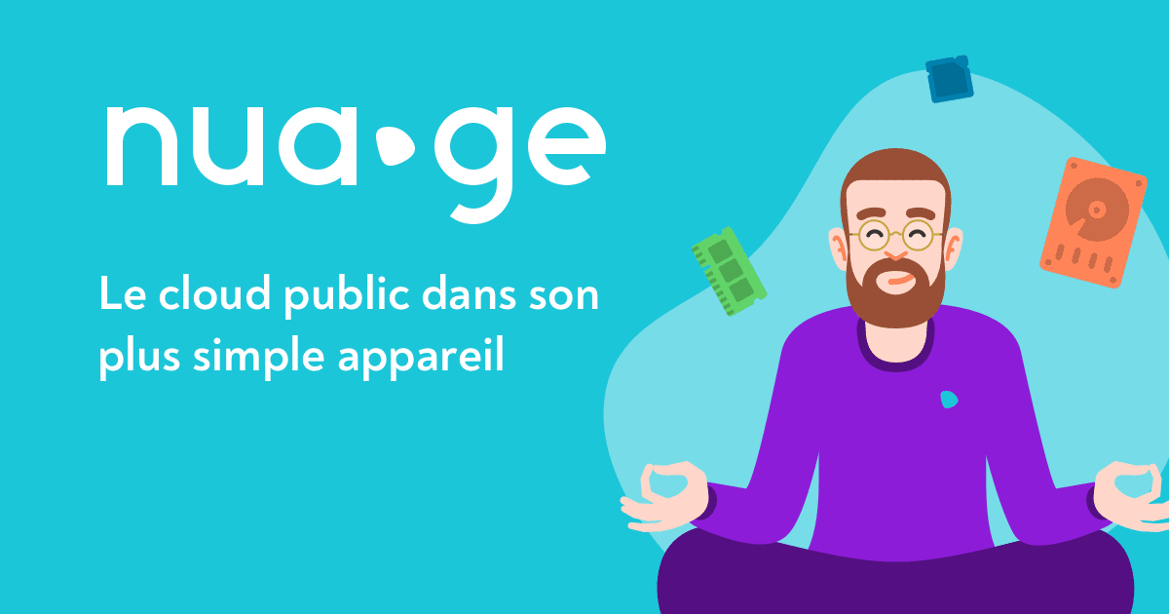

Et la France ?
Notes:
Oxeva : filiale de La Poste

Slide 40

Les autres projets
https://www.thalesgroup.com/fr/group/investisseurs/press_release/thales-et-google-cloud-annoncent-partenariat-strategique

Slide 41
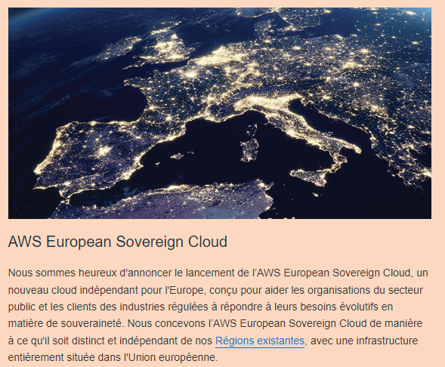
Les autres projets

Slide 42
Le Data Governance Act
Le Data Governance Act et le Data Act s’inscrivent dans le cadre de la stratégie européenne pour les données, présentée par la Commission européenne en février 2020. Cette stratégie vise à développer un marché unique de la donnée en soutenant l’accès, le partage et la réutilisation responsables, dans le respect des valeurs de l’Union européenne et notamment la protection des données personnelles.
Elle s’inscrit dans le contexte plus large du plan d’action de la Commission européenne visant à assurer la souveraineté numérique de l’Europe à l’horizon 2030, et est complémentaire de la stratégie européenne en matière d’intelligence artificielle.

Slide 43
Le Data Governance Act
Première brique de la série de mesures annoncées dans le cadre de la stratégie européenne des données, le Data Governance Act a été adopté en mai 2022, et sera applicable en septembre 2023. Il vise à favoriser le partage des données personnelles et non personnelles en mettant en place des structures d’intermédiation. Ce règlement comporte 4 grandes mesures.

Slide 44
Le Data Governance Act
Un encadrement ainsi qu’une assistance technique et juridique facilitant la réutilisation de certaines catégories de données protégées du secteur public (informations commerciales confidentielles, propriété intellectuelle, données personnelles)
Une certification obligatoire pour les fournisseurs de services d’intermédiation de données.
Une certification facultative pour les organismes pratiquant l’altruisme en matière de données.
La création du “Conseil Européen de l’innovation en matière de données”

Slide 45
Le Data Act (Le règlement sur les données)
La proposition législative de la Commission européenne, présentée le 23 février 2022, a pour objectif d’assurer une meilleure répartition de la valeur issue de l’utilisation des données personnelles et non personnelles entre les acteurs de l’économie de la donnée, notamment liées à l’utilisation des objets connectés et au développement de l’Internet des objets.

Slide 46
Le Data Act
Faciliter le partage entre entreprises (B2B) et avec le consommateur (B2C) des données, en fixant notamment une obligation de rendre accessibles les données générées par l’utilisation des objets connectés et services connexes, en contrepartie d’une compensation juste et équitable.
Permettre l’utilisation des données détenues par les entreprises et, sous réserve de justifier d’un besoin exceptionnel, par les organismes publics des États membres et les institutions, agences ou organes de l’Union.
Faciliter le changement de fournisseur de services de traitement de données (cloud et edge computing) par l’encadrement des relations contractuelles entre les fournisseurs de services et les consommateurs, et notamment par la suppression progressive des frais liés au changement pour le consommateur.
Prévoir l’élaboration de normes d’interopérabilité pour les données et leurs réutilisations entre les secteurs.
Mettre en place des garanties contre les accès illicites de gouvernements de pays tiers aux données non-personnelles contenues dans le cloud.

Slide 47
Amendes des GAFAM
Les plus grosses amendes reçues pour non respect des réglementations :
Meta : 2023 - Par l’autorité de contrôle irlandaise : 2,5 milliards d’euros pour un transfert de données de l’UE vers les USA
Janvier 2023 : Meta - 390 millions d’euros - utilisation de données personnelles dans le cadre de contacts publicitaires.
Amazon : 2021 746 millions d’euros.
Google : 2021 - 90 millions d’euros et 60 millions d’euros.

Slide 48
Références
https://afee-cedece.eu/gaia-x-un-projet-europeen-trop-ambitieux/ Lamprini Xenou, Maitre de conférences en droit public, Université Paris-Est Créteil
https://www.portail-ie.fr/univers/risques-et-gouvernance-cyber/2021/euclidia-un-cloud-europeen-rival-de-gaia-x/ “Euclidia, un cloud européen rival de Gaia-X ?” Nathan Crouzevialle

Slide 49
Introduction à la Blockchain

Slide 50
Historique
Revenons au début…

Slide 51
Historique
2008

Slide 52

Historique
En 2008, alors que la crise des Subprimes aux Etats-Unis fait rage, un nouveau système s’apprête à apparaître..

Slide 53

Introduction à la Blockchain
18 août 2008
Le 18 août 2008, le nom de domaine “bitcoin.org” fut réservé.

Slide 54
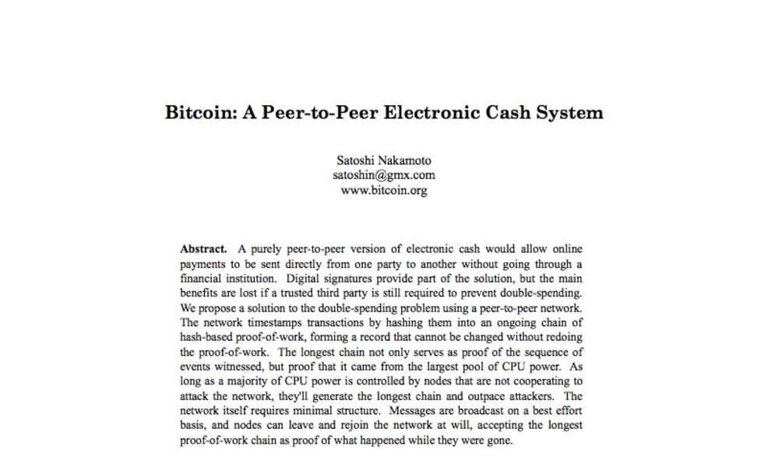
Introduction à la Blockchain
Automne 2008
Le 31 octobre 2008, le Bitcoin et son concept de Blockchain sort de l’ombre via le ( ou ses ) créateur(s) Satoshi Nakamoto.
Le “White Paper” édité devient alors le document de référence expliquant le protocole Bitcoin.
Le “white paper” de Bitcoin
https://bitcoin.org/bitcoin.pdf

Slide 55
Introduction à la Blockchain
Automne 2008
Le 9 novembre 2008, le terme de “blockchain” apparaît pour la première fois.
Le concept repose sur une base de données distribuée dont les informations sont envoyées par les utilisateurs.
Les liens internes de la base sont vérifiés et groupés sous forme de blocs formant ainsi une chaîne.

Slide 56

Introduction à la Blockchain
3 Janvier 2009
Le 3 janvier 2009, les premiers Bitcoins naissent, le premier bloc de la blockchain naît.
Le premier échange a lieu le 12 janvier 2009 entre Satoshi Nakamoto et Hal Finney, un cryptographe qui aidera ce dernier à créer le protocole Bitcoin.
Hal Finney

Slide 57
Introduction à la Blockchain
5 octobre 2009
Le 5 octobre 2009, le Bitcoin est estimé à 0,001 dollar.
Ce montant est déterminé par le coût de production en électricité que nécessite la création d’une unité par un ordinateur.

Slide 58

Introduction à la Blockchain
12 décembre 2010
Le 12 décembre 2010, Satoshi Nakamoto disparaît.
Il déclare passer le relais au développeur américain Gavin Andresen en lui confiant la clé d’alerte du protocole.
Cette dernière permet d’adresser instantanément un message à tous les ordinateurs qui constituent les nœuds du système.

Slide 59



Introduction à la Blockchain
Février 2011
En Février 2011, le Bitcoin égale le dollar puis quelques jours plus tard, l’euro.

Slide 60

Introduction à la Blockchain
Juin 2011
En Juin 2011, l’ONG WikiLeaks annonce accepter les paiements en Bitcoin afin de contourner les interdictions mises en place par Visa, Mastercard et PayPal de virement à destinations de cette dernière.

Slide 61

Introduction à la Blockchain
Février 2014
En Février 2014, la plateforme MtGox, la première plateforme d’échange et d’achat/vente de Bitcoins fait faillite.
Mark Karpelès, considéré comme “le baron du Bitcoin” et créateur de MtGox est attaqué de toutes parts dans les tribunaux du monde entier.

Slide 62
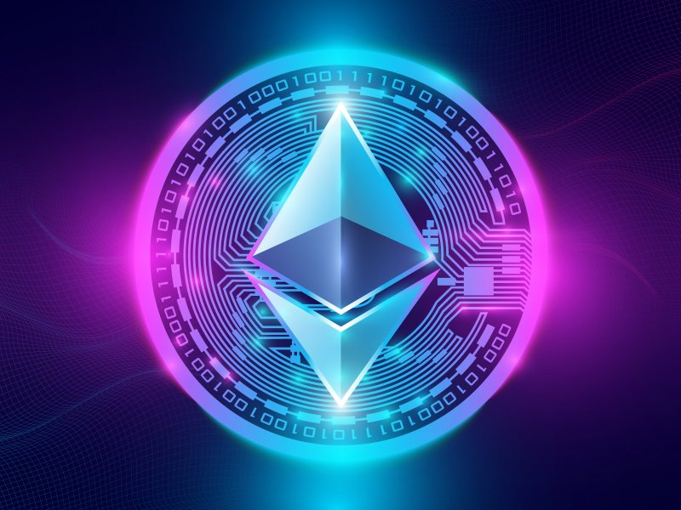
Introduction à la Blockchain
Juillet 2015
En Juillet 2015, Vitalik Buterin crée le protocole ETHEREUM
Ce dernier supporte les “smarts contracts”, des programmes informatiques irrévocables qui exécutent un ensemble d’instructions prédéfinies.

Slide 63
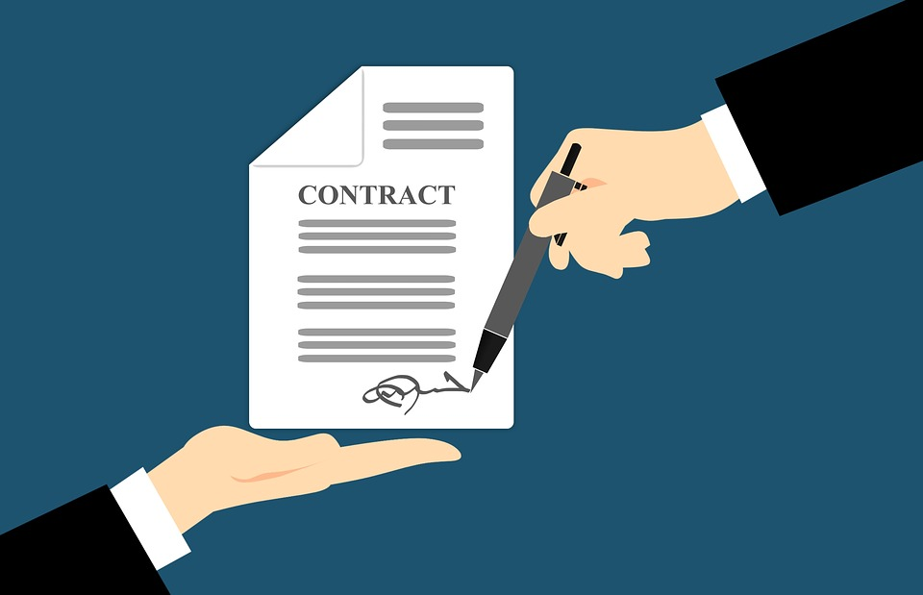
Introduction à la Blockchain
Décembre 2017
En Décembre 2017, des contrats à terme sur Bitcoin sont lancés, de nouveaux produits financiers arrivent et font monter le cours du Bitcoin à 20.000 $

Slide 64


Introduction à la Blockchain
2018 - 2019
Entre 2018 et 2019, de nouvelles entreprises et institutionnels entrent sur le marché.
MicroStrategy, BlackRock..
Le Bitcoin repasse sous la barre des 6000 $ suite à leur arrivée.

Slide 65

Introduction à la Blockchain
Novembre 2020
En novembre 2020, Paypal ouvre un service d’achat et de vente de Bitcoin aux Etats-Unis.

Slide 66

Introduction à la Blockchain
7 septembre 2021
En septembre 2021, le Salvador donne un cours légal au Bitcoin, il devient une monnaie légale au même titre que le dollar et donc un moyen de paiement.

Slide 67
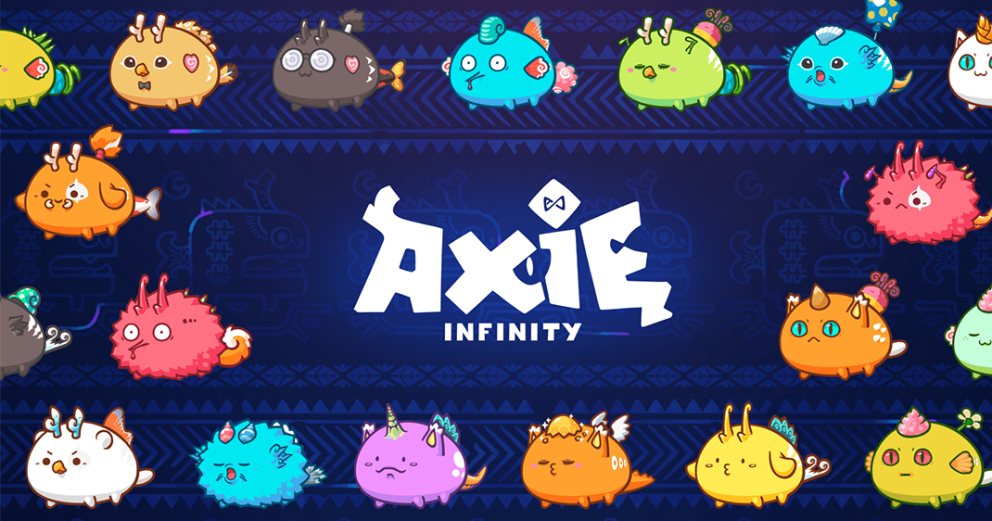
Introduction à la Blockchain
Juillet 2022
En juillet 2022, le plus casse du siècle fait perdre 560 millions d’Euros à Axie Infinity sur la blockchain Ronin.

Slide 68
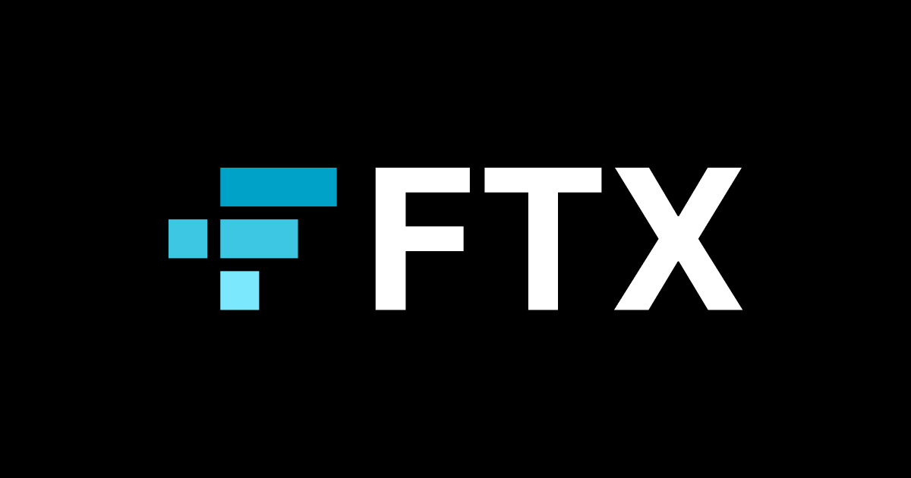
Introduction à la Blockchain
Novembre 2022
Novembre 2022, FTX fait faillite avec à son bord Sam Bankman Fried, le plus jeune milliardaire au monde.
Pertes estimées : 10,5 milliards de dollars.

Slide 69

Introduction à la Blockchain
Toutes ces infos sont la partie immergée de l’iceberg.
Aujourd’hui des centaines d’entreprises utilisent la technologie de la blockchain pour leur usage professionnel à différentes fins.
Traçabilité, sauvegarde, contrats…

Slide 70
Finalement, c’est quoi une blockchain ?

Slide 71
Définition
“Une chaîne de blocs (ou blockchain) est une technologie de stockage et de transmission d’informations prenant la forme d’une base de données. Elle fonctionne sans organe central de contrôle. Elle est partagée simultanément avec tous ses utilisateurs.”
economie.gouv.fr

Slide 72
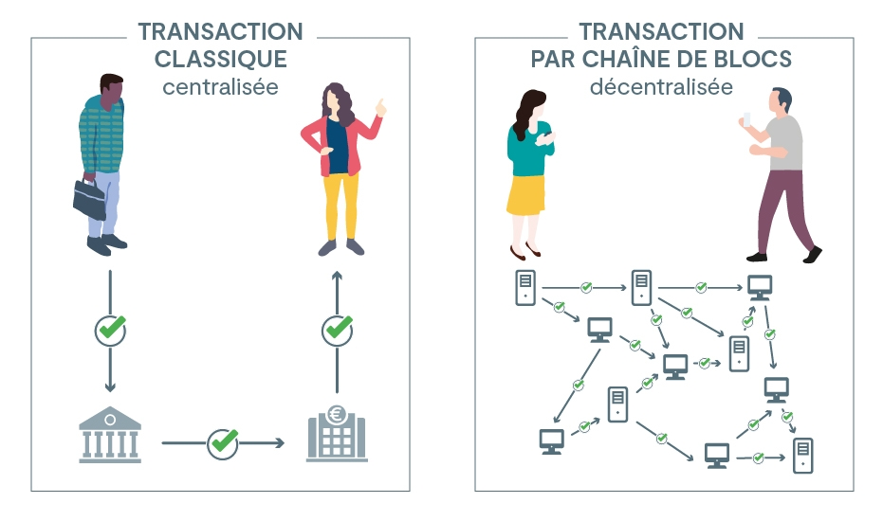
Définition
economie.gouv.fr

Slide 73
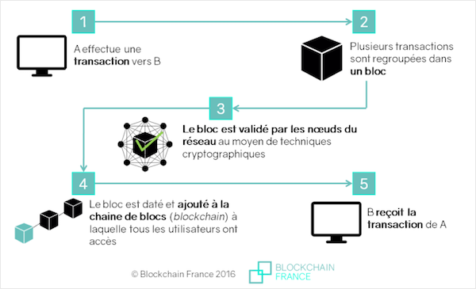
Définition
Blockchain France

Slide 74
Introduction à la Blockchain
On écrit une information numérique (une transaction, un contrat etc…) à l’intérieur d’un bloc.
Référentiel : Protocole Bitcoin
Lorsque le bloc est “plein” (Taille variable selon les technologies, ici 1,6 Mo depuis la mise à jour TapRoot), il doit être validé par le réseau pour devenir “officiel”.

Slide 75
Introduction à la Blockchain
C’est ainsi que le principe de Blockchain est né, une suite de blocs validés par les utilisateurs et distribués sur toute machine souhaitant interagir avec la blockchain.

Slide 76
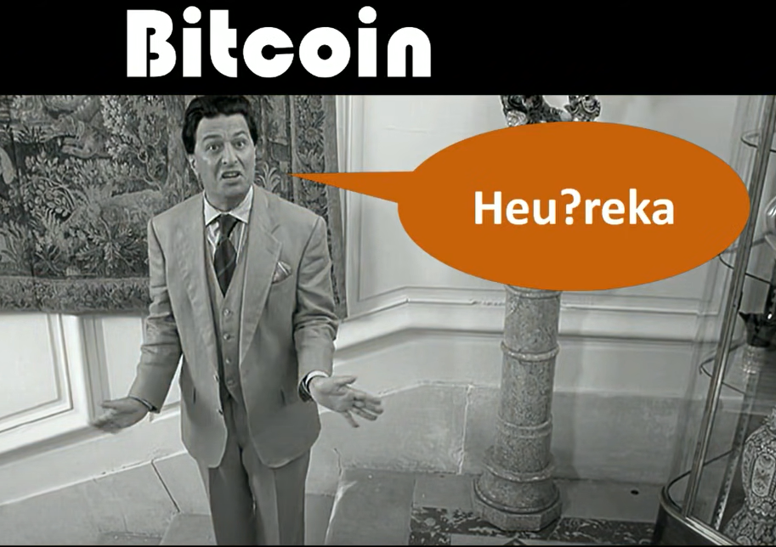
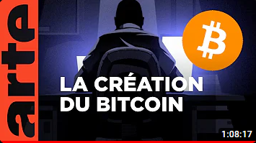
Pour aller plus loin..
Chaîne Youtube Heu?Reka
Gilles Mitteau
https://www.youtube.com/watch?v=h4XZpkrpIbs
Arté
https://www.youtube.com/watch?v=0ETcLj5jBy4

Slide 77
Introduction à la Blockchain
Qui peut utiliser la Blockchain ?
Ça dépend du type de blockchain !
Dans le cas de Bitcoin, Ethereum, Avalanche .. Tout le monde : Ce sont des Blockchains PUBLIQUES (cours 2)

Slide 78
Introduction à la Blockchain
Qui peut utiliser la Blockchain ?
Dans le cas des entreprises, certaines ont déjà sauté le pas et utilisent soit des blockchains publiques, soit privées.

Slide 79
Pourquoi tout le monde n’utilise pas la même Blockchain comme Bitcoin par exemple ?

Slide 80
Introduction à la Blockchain
“À titre d’exemple, le réseau Bitcoin traite très peu de transactions par seconde, contre plusieurs milliers pour un opérateur de carte bancaire. Jusqu’à présent, les mécanismes de la blockchain sont source de lenteur et ne sont pas prêts à une diffusion à large échelle. Il reste encore à trouver des solutions techniques pour trouver des mécanismes de validation moins lourds, mais par conséquent moins fiables.”
Source : Ecole Polytechnique Executive Education

Slide 81
Les entreprises qui utilisent la blockchain
Il existe différents types d’entreprises qui utilisent la technologie blockchain :
Pour la traçabilité : LVMH, Walmart, Ford
Pour l’investissement : Meria, Coinbase, Binance
Les applications sont nombreuses :
Transport, Santé, Vote en ligne, Immobilier, Assurance, Divertissement…

Slide 82
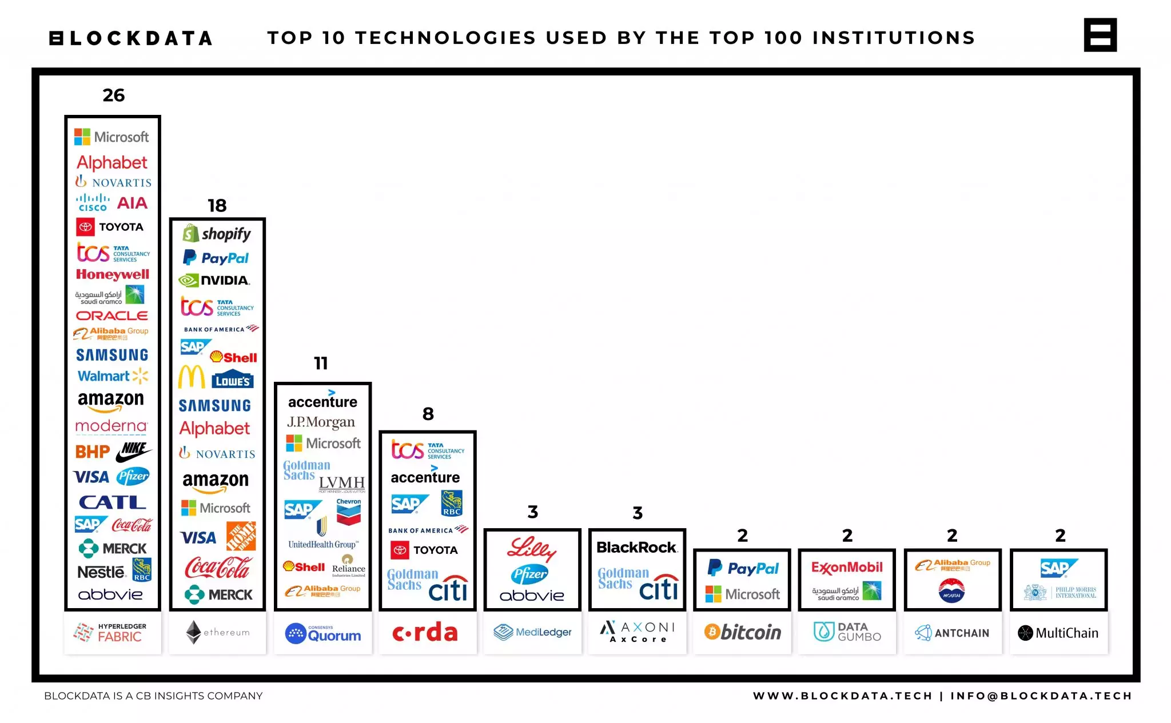
Source : Blockdata
Master 2 - MsC2 DEIA - ECE Paris
Un cours de Yann FORNIER

Slide 83
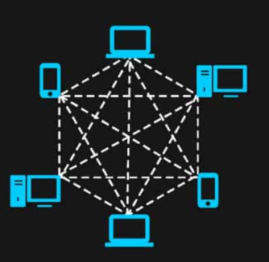
Les blockchains publiques
Les blockchains publiques sont les premières à avoir été créées. (Notamment le protocole Bitcoin).
Ce sont celles qui ont permis de populariser la Technologie du Ledger Distribué (DLT)

Slide 84
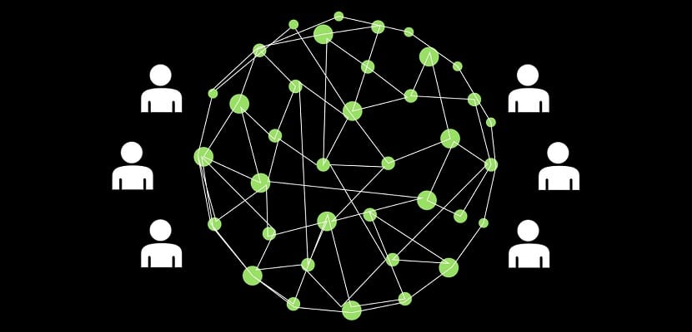
Les blockchains publiques
Définition : DLT :
Distributed Ledger Technology
Système numérique d’enregistrement des transactions de biens dans lequel les transactions et leurs détails sont enregistrés à plusieurs endroits en même temps.

Slide 85
Les blockchains publiques
Sa nature décentralisée exige une méthode pour vérifier l’authenticité des données.
On le fait notamment par un algorithme de consensus par lequel les participants de la Blockchain se mettent d’accord sur l’état actuel du Ledger.

Slide 86
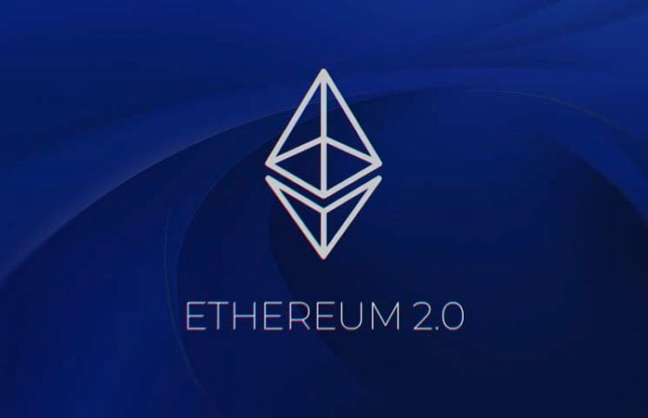
Les blockchains publiques
Il existe 2 méthodes de consensus courantes :
Le Proof of Work (Preuve de travail) (Bitcoin)
Le Proof of Stake ( Preuve d’enjeu) (Ethereum 2.0)

Slide 87
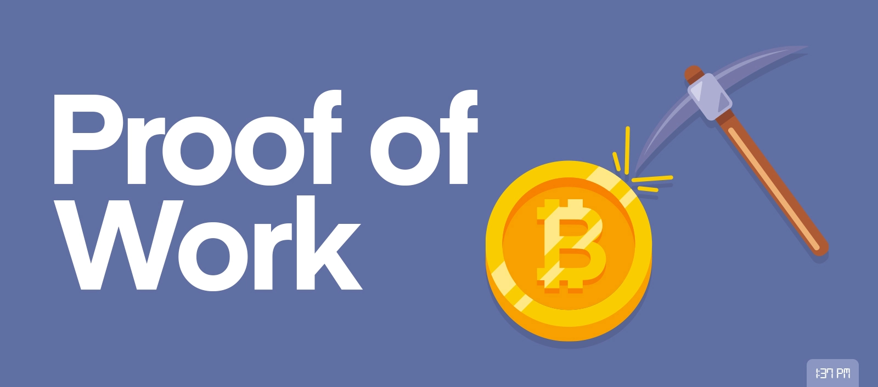
Le Proof-Of-Work (PoW)
Le “Proof of Work” ou “preuve de travail” est le premier protocole consensus blockchain.
Il est d’abord utilisé pour contrer les spams sur les boites mails en utilisant l’algorithme SHA256.

Slide 88
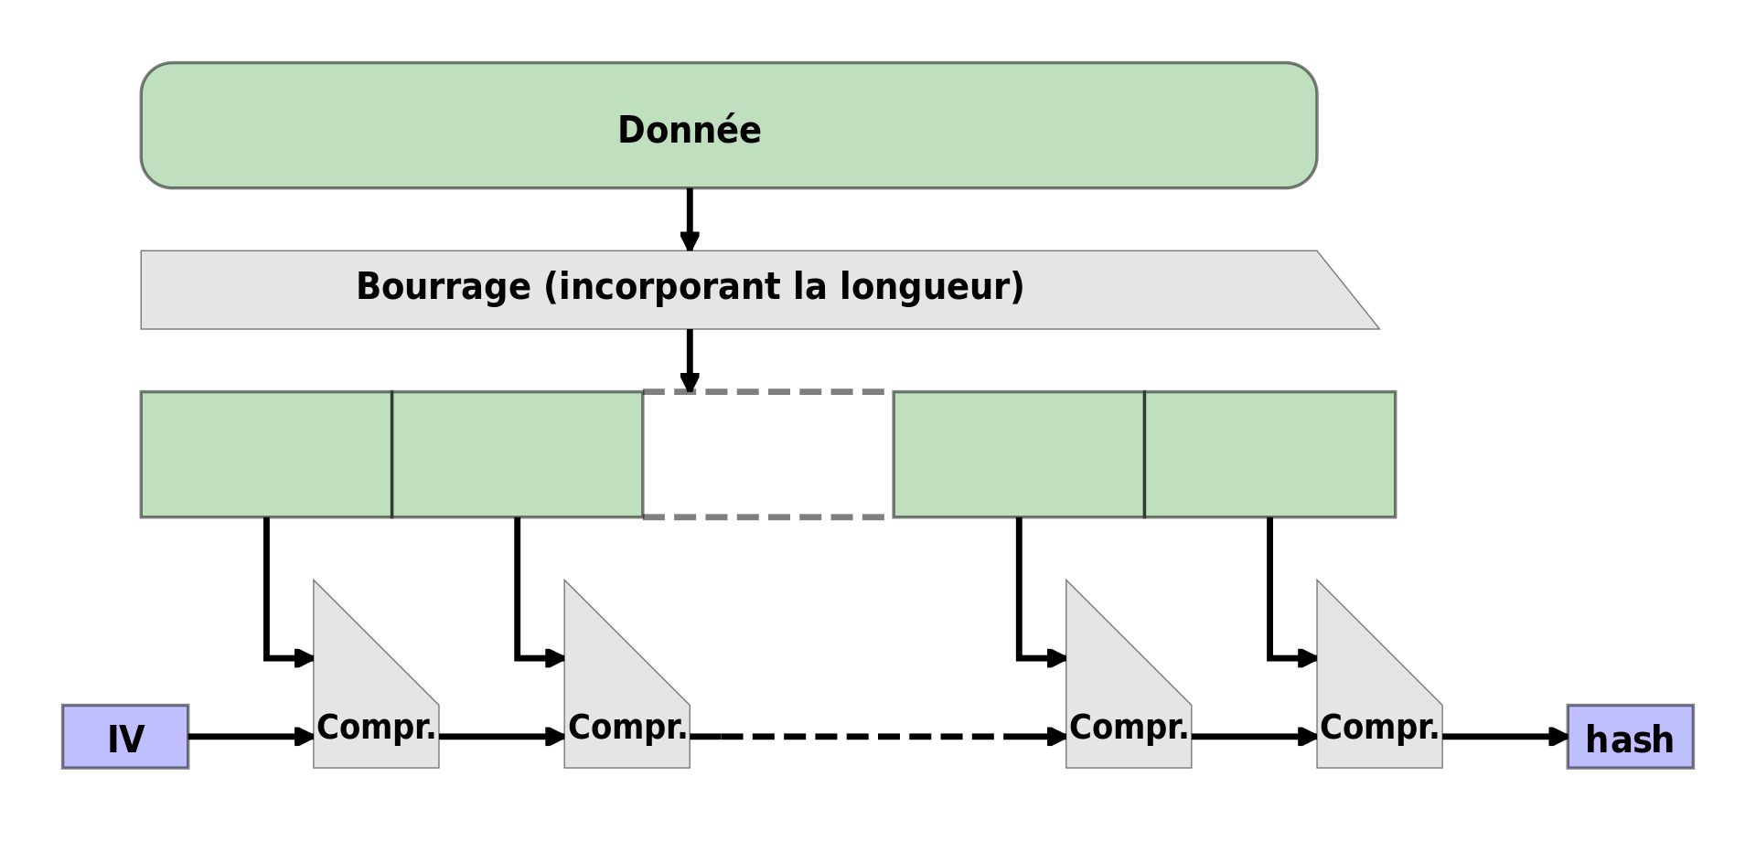
SHA 256
SHA : Secure Hash Algorithm : Ce sont des fonctions de hachage sur des mots de 32 bits pour la famille SHA 2.

Slide 89
Le Proof-Of-Work (PoW)
Le proof of Work consiste à résoudre un problème mathématique complexe en utilisant de la puissance de calcul.
Le premier ordinateur ou “mineur’” à résoudre ce problème sera celui qui inscrit le prochain bloc sur la blockchain.

Slide 90

Le Proof-Of-Work (PoW)
Blockchain
Bloc
plein
Bloc
plein
Génère
Le mineur transfère la solution au réseau qu’il valide
Bloc
plein
Problème mathématique complexe aléatoire
Est distribué au réseau
Bloc
plein
Un mineur trouve la solution !
Les mineurs recherchent tous une solution au problème
Bloc
plein

Slide 91
Le Proof-Of-Work (PoW)
Une blockchain qui utilise le Proof Of Work fait appel à des “mineurs”.
Les mineurs sont des ordinateurs utilisant de la puissance de calcul pour vérifier les données entrant sur le registre pour valider l’authenticité des transactions et créer des nouveaux blocs.
Pour récompenser les mineurs qui dépensent de l’électricité et de la puissance de calcul, le protocole “offre” le token de la blockchain au mineur qui trouve la solution du problème.
L’objectif du Proof of Work pour le protocole Bitcoin est un mécanisme permettant d’éviter de dépenser 2 fois le contenu de son portefeuille.

Slide 92
Le Proof-Of-Stake (PoS)
Le Proof of Stake ou “preuve d’enjeu” est une méthode par laquelle une blockchain vise à atteindre un consensus distribué.
Alors que le Proof-of-Work demande à l’utilisateur de résoudre des problèmes mathématiques, le Proof-of-Stake demande à l’utilisateur de prouver la possession d’une certaine quantité de crypto-monnaies correspondante à celle utilisée sur la blockchain.
Les utilisateurs sont rémunérés grâce aux frais de transaction (“transaction fee”) lors d’un échange ou d’une transaction sur la blockchain.

Slide 93

PoW vs PoS

Slide 94

Bonus : Le “Proof-of-History” de Solana
Notes:
https://anycoindirect.eu/fr/blog/qu-est-ce-que-la-proof-of-history#proof-of-history
Utiliser l’horodatage d’une transaction dans la fonction de hash pour éviter l’emploi d’un validateur humain.

Slide 95

Les blockchains publiques
Les blockchains publiques sont non restrictives et sans autorisation.
Toute personne disposant d’un accès à internet peut se connecter à une plateforme Blockchain pour devenir un nœud autorisé.

Slide 96

Les blockchains publiques
Tout utilisateur se connectant à la blockchain peut avoir accès à l'entièreté des transactions, enregistrements passés et actuels des activités se passant sur la blockchain.
Aucun enregistrement ou transaction valide ne peut être modifié sur le réseau et n’importe qui peut vérifier les transactions, trouver des bugs ou proposer des modifications car le code source est généralement open source.
https://bitcoin.org/fr/telecharger

Slide 97


Les blockchains privées
Les blockchains privées fonctionnent dans un environnement réseau et SI restrictif.
Le fonctionnement reste le même mais n’est exploité que sur de petites parties du réseau.
Elles sont également appelées “blockchains à autorisation” ou “blockchains d’entreprise”.

Slide 98
Les blockchains privées : avantages
L’organisation qui les contrôle définit de nombreux paramètres comme par exemple :
Les niveaux de permission
Qui peut interagir (en lecture, en écriture..) avec la blockchain ?
Les autorisations et l’accessibilité
Qui peut voir les nœuds du réseau ?
Quels nœuds peut-on montrer ?
La sécurité de manière globale
Empêcher des tiers d’accéder à certaines informations

Slide 99
Les blockchains privées : avantages
Parce qu’elles sont limitées en taille, les blockchains privées peuvent être très rapides et traiter des transactions beaucoup plus rapidement que les blockchains publiques.
Comme le nombre de clients est restreint, il y a globalement moins de transactions.
Blockchain privée | Quelques centaines (Entreprise du CAC40)
Blockchain publique | Protocole Bitcoin (T1 2022) 80,7 millions de portefeuilles

Slide 100

Les blockchains privées : avantages

Slide 101
Les blockchains privées : inconvénients
Les inconvénients des blockchains privées incluent l’affirmation controversée qu’elles ne sont pas de véritables blockchains.
La philosophie de base de la blockchain est la décentralisation. Il est également plus difficile d’obtenir une confiance totale dans les informations, puisque des nœuds centralisés déterminent ce qui est valide.
Le petit nombre de nœuds peut également signifier une sécurité moindre. Si quelques nœuds se rebellent, la méthode de consensus peut être compromise.

Slide 102
Les blockchains privées : inconvénients
Le code source des blockchains privées est souvent propriétaire et fermé. Les utilisateurs ne peuvent pas le vérifier ou le confirmer de manière indépendante, ce qui peut conduire à une sécurité moindre. L’anonymat n’existe pas non plus sur une blockchain privée.

Slide 103

Les blockchains privées
La rapidité des blockchains privées les rend idéales pour les cas où la blockchain doit être cryptographiquement sécurisée mais où l’entité qui la contrôle ne veut pas que le public ait accès aux informations.
Aujourd’hui les entreprises sont de plus en plus nombreuses à adopter cette technologie.
Le meilleur exemple français reste LVMH (Louis Vuitton Moët Hennessy) pour ses produits de luxe.

Slide 104

Un exemple : Walmart

Slide 105

Un exemple : Walmart
Walmart est une entreprise transnationale américaine spécialisée dans la grande distribution.
Elle vend donc de la nourriture.
Dans un objectif de traçabilité, (par exemple de la viande) Walmart déploie actuellement via le framework Hyperledger Fabric, une blockchain privée afin de tracer la provenance de la nourriture.
https://www.hyperledger.org/use/fabric

Slide 106
Hyperledger Fabric
Hyperledger Fabric est un projet open source de la Linux Foundation. C’est un framework pour développer et déployer des blockchains d’entreprise, des Dapps (des Decentralized Apps).
On y retrouve des composants plug-and-play, des architectures préconstruites pour faciliter le développement des ces Dapps
“Aujourd’hui 120 000 organisations et 15 000 ingénieurs travaillent sur cette technologie.”

Slide 107

Comment fonctionne Hyperledger Fabric ?

Slide 108

Hyperledger Fabric

Slide 109
Les blockchains hybrides
Afin de combiner le monde de la Blockchain publique et privée, les entreprises peuvent allier ces 2 technologies afin de donner naissance aux blockchains hybrides.
Elle donne la possibilité aux entreprises et aux organisations de mettre en place un écosystème privé, pourvu d’autorisations, mais en conservant l’aspect publique en laissant une possibilité de vérification par des “smarts contracts”.

Slide 110
Les blockchains hybrides
Même si une organisation privée peut posséder une blockchain hybride, elle ne peut pas modifier les transactions. De manière générale, les transactions et les enregistrements d’une blockchain hybride ne sont pas rendues publiques mais peuvent être vérifiées.
Même si une entité privée possède ce type de blockchain, elle ne peut pas modifier les transactions en son sein.

Slide 111

Les blockchains de consortium

Slide 112

Notes:
https://www.lvmh.fr/actualites-documents/actualites/lvmh-sassocie-a-dautres-grandes-marques-de-luxe-sur-aura-la-premiere-blockchain-de-luxe-internationale/

Slide 113

Les blockchains de consortium
TBD

Slide 114
AURA Blockchain Consortium
Aura Blockchain Consortium est un rassemblement d’entreprises d’abord initié par LVMH, Prada Group, Richemont et Cartier en 2021, rejoint par la suite par OTB en octobre 2021 et Mercedes Benz en mai 2022.
L’objectif est de permettre d’authentifier les produits d’origine de ces marques en les couplant par des NFT dans des Smarts Contracts.

Slide 115

https://auraluxuryblockchain.com/

Slide 116


Slide 117
Les layers en blockchain
Le terme de “layer” en blockchain est utilisé pour décrire la “couche” sur laquelle se situe une blockchain.
Ces couches vont regrouper un ensemble de composants nécessaires pour le fonctionnement d’une blockchain.
Chaque couche de “niveau supérieur” vient complémenter une couche de “niveau inférieure” en ajoutant des fonctionnalités ou des applications.
Notes:
https://aucoindubloc.com/quest-ce-qu-un-layer-en-crypto/#:~:text=En%20r%C3%A9sum%C3%A9%2C%20un%20layer%20en,les%20couches%20de%20niveau%20sup%C3%A9rieurs.

Slide 118
Les layers en blockchain
On peut matérialiser les layers (ou couche) par une pyramide :
Layer 3
Layer 2
Layer 1
Layer 0

Slide 119
Le Layer 0 : Le socle commun
Le layer 0 est l’ensemble des composants communs permettant à toute blockchain de fonctionner.
Elle va regrouper les éléments suivants :
Layer 0
Le réseau
Les noeuds
Les mineurs
Les serveurs
Internet
Permettent de confirmer et valider les transactions
Interagissent avec les protocoles
Permettent de faire fonctionner les noeuds et la partie applicative

Slide 120
Le Layer 0 : Le socle commun
Ces composants de base vont permettre le fonctionnement d’une blockchain de manière décentralisée et connectée. Chaque module est indispensable à la stabilité d’une blockchain.
Le layer 0 est le noyau d’une blockchain.

Slide 121
Les protocoles de Layer 0
Les “protocoles de Layer 0” sont des ensembles de fonctionnalités qui vont s’intégrer au layer 0 sans avoir à créer un layer de niveau supérieur.
Ils ont pour but de résoudre des problèmes récurrents comme :
La scalabilité
(vitesse des transactions sur la blockchain)
L’interopérabilité
(communication entre les blockchains)
La sécurité

Slide 122
Les protocoles de Layer 0
Au lieu de créer des couches supplémentaires pour résoudre ces problèmes, les développeurs ont décidé de prendre le problème à l’envers.
Ils vont développer au maximum les fonctionnalités d’un layer jusqu’à ce que le besoin de créer une nouvelle couche soit nécessaire.
Scalabilité
Interopérabilité
Sécurité
Créer une blockchain plus facilement à l’aide d’un SDK
Faciliter la communication entre les différentes blockchain qui utilisent la même base
Utiliser le même système de consensus
Utiliser le même système de stockage d’information
Améliorer la sécurité d’une infrastructure sans devoir forcément la gérer

Slide 123
Les protocoles de Layer 0
BNB Chain
IBC
(Inter Blockchain Communication)
Avalanche
(AVAX)
Cosmos
(ATOM)
Subnets
(blockchains spécialisées)
Tendermint Core
Cosmos SDK
Conception Cascade
Substrate
(Polkadot SDK)
Polkadot
(DOT)
Relay chain
Cross-chain Message

Slide 124


Cas d’étude : COSMOS

Slide 125
Les protocoles de Layer 0
On observe que chaque blockchain et son écosystème repose sur le layer 0 mais dispose de son propre protocole du même niveau.
C’est un modèle de conception qui permet soit de simplifier la création de nouvelles blockchains, soit de réutiliser des modèles existants parmis ceux déjà créées.
On les appelle également “blockchain d’infrastructure”

Slide 126
Les protocoles de Layer 1
Les protocoles de layer 1 sont des blockchains indépendantes. Elles ne dépendent d’aucune autre couche supérieure pour fonctionner.
Généralement les protocoles de layer 1 se servent du jeton mère de la blockchain pour payer les frais de transaction.
Layer 1
Bitcoin
(BTC)
Ethereum
(ETH)
BNB Chain
(BNB)
Proof-of-Work
Proof-of-Stake*
*Depuis la MaJ “The Merge”

Slide 127
Les protocoles de layer 2
Les layers 2 en blockchain sont dépendants de la première couche et de leur blockchain mère. Leur but est de venir ajouter des fonctionnalités et des optimisations.
Layer 1
Layer 2
Scalabilité
Anonymat/pseudonymat
Modularité

Slide 128
Les protocoles de layer 2
Au lieu d’utiliser la blockchain mère, les protocoles de layer 2 vont réaliser certaines opérations spécifiques pour éviter de surcharger la blockchain mère ou s’ils n’ont pas l’autorisation de travailler dessus.
Layer 1 : Bitcoin
Layer 2 : Protocole Lightning Network
Transaction Off-chain
Scalabilité
Vitesse de transaction
Notes:
Pour prendre un exemple simple, nous pourrions dire que la blockchain du Bitcoin repose sur le protocole d’internet pour fonctionner. Puis ajouter que le Lightining Network fonctionne comme une deuxième couche au-dessus de Bitcoin. Bien évidemment, ce n’est qu’une image et la réalité est bien plus complexe car chaque layer dispose de différentes spécificités.

Slide 129

Les sidechains
Les sidechains sont des blockchains construites en parallèle d’une autre blockchain mère alors que les protocoles de layer 2 sont construits sur la blockchain mère. Le concept date de 2014.
Blockchain mère
(mainchain)
Blockchain fille
(sidechain)
Id3
Id3
Layer 1 : Bitcoin
Id2
2-way peg
(2WP)
Id2
Layer 2 : Protocole Lightning Network
Id1
Id1

Slide 130
Les sidechains
Ethereum
(mainnet, blockchain mère)
2-way peg
(2WP)
Gnosis
(xDai)
Cardano
Polygon

Slide 131
Les protocoles de layer 3
Les protocoles de layer 3 sont les protocoles de plus haut niveau. On y retrouve la couche applicative.
C’est l’IHM avec laquelle nous interagissons au quotidien. On y retrouve les Dapp (ou D-App, applications décentralisées)
L’objectif est de faciliter l’utilisation et l’interaction entre les blockchains pour les utilisateurs lambda.
Layer 3
DEX
MakerDAO
PancakeSwap
UniSwap
Ecosystème DeFi via le DAI et le protocole MAKER

Slide 132
Les protocoles de layer 3
Aujourd’hui, de plus en plus de développeurs blockchain créent et déploient de nouvelles alternatives et technologies notamment via les layer 3.
Ces dernières se veulent plus accessibles et faciles d’utilisation notamment dans leur communication avec les couches inférieures.
La layer 1 et la layer 2 étant liées de par leur conception, les protocoles d’interopérabilité évite de rajouter une couche de complexité lors du développement d’une Dapp par exemple.
L’un des rôles de la layer 3 est donc de faciliter la communication et l’interopérabilité entre 2 blockchains en faisant abstraction de leurs différences de fonctionnement.

Slide 133
Conclusion
On peut donc comprendre que les couches de plus bas niveau sont les plus importantes et servent de socle au fonctionnement d’une blockchain. Si une couche de niveau inférieur ne fonctionne pas, les couches supérieures ne peuvent pas fonctionner.
Néanmoins, une couche de blockchain peut fonctionner même si un layer de niveau supérieur est dysfonctionnel.
L’objectif de ces couches est donc d’avoir une base commune performante et évolutive pour répondre à l’adoption croissante de ces dernières années.
Notes:
https://aucoindubloc.com/quest-ce-qu-un-layer-en-crypto/#:~:text=En%20r%C3%A9sum%C3%A9%2C%20un%20layer%20en,les%20couches%20de%20niveau%20sup%C3%A9rieurs.

Slide 134
Conclusion
Ce type de solution permet aussi à de nouvelles équipes de proposer des alternatives d’optimisation tout en reposant sur une infrastructure déjà existante et fonctionnelle ou qui ne disposerait pas des droits nécessaires pour modifier un niveau inférieur.
Une façon d’améliorer l’évolutivité du réseau en combinant les différents composants et fonctionnalités.

Slide 135
Conclusion
Un layer est donc est une couche qui rassemble des fonctionnalités et des composants inhérents au fonctionnement d’une blockchain. Les couches de plus bas niveau sont les plus importantes pour le développement des couches de haut niveau.
Les layers en Blockchain L’architecture d’un SI
D-apps
Layer 3
Couche applicative
App/Operationnel
Protocoles renforts
Layer 2
Couche logicielle
Dev Logiciel
Layer 1
Couche système
Layer 1
OS
Blockchain d’infrastructure
Layer 0
Couche physique
Layer 0
Hardware
Composants de base

Slide 136
L’interopérabilité
Dans le monde de la blockchain, l’interopérabilité permet d’apporter un langage commun aux différents acteurs de l’écosystème.
Elle permet des interactions entre les blockchains. C'est-à-dire qu'elles peuvent également échanger et se partager des données et de la valeur comme des crypto-monnaies ou des NFT.
Elle peut également augmenter les performances des blockchains principales. Chacune de ces nouvelles couches vient apporter une ou plusieurs améliorations aux couches précédentes.
Notes:
https://coinacademy.fr/academie/interoperabilite-blockchain-crypto-monnaie/

Slide 137

Les “bridges” : la connexion entre les blockchains
L’interopérabilité

Slide 138
L’interopérabilité
L'interopérabilité est d'abord possible grâce aux bridges. Autrement dit, des ponts permettent de relier les différentes blockchains et layers entre elles.
Layer 2
Bridge Intra Blockchain
L2 to L2
Arbirtrum
Optimism
Bridge Intra Blockchain
L1 to L2
Layer 1
Bitcoin
Bridge Inter Blockchain
L1 to L1
Ethereum
Tous ces bridges peuvent opérer soit en sens unique, soit à double sens.

Slide 139
L’interopérabilité
Généralement, les tokens ou les données à transmettre venant de la blockchain émettrice sont bloqués dans un smart contrat afin de ne plus être utilisables. En échange, une copie exacte de ce smart contrat est créée sur la blockchain cible choisie.
Avalanche
Cosmos
Notes:
Il existe différents types de bridge.

Slide 140
L’interopérabilité
Smart Contract
Avalanche
Data
Cosmos
Data

Slide 141
L’interopérabilité
Smart Contract
Smart Contract
Copie
Avalanche
Data
Data
Cosmos
Data

Slide 142
L’interopérabilité
Smart Contract
Smart Contract
Copie
Avalanche
Data
Data
Cosmos
Data

Slide 143
L’interopérabilité
Avalanche
Cosmos
Data

Slide 144

L’interopérabilité
Les layers 3 font partie des bridges créées. Ils permettent une interopérabilité entre plusieurs blockchains.
L’entreprise Starkware à travers sa solution Starknet actuellement en développement promettant de pouvoir relier tous les layers d’une même blockchain sans contrainte.
Le fonctionnement de ces bridges varie selon leurs caractéristiques et le problème qu'ils visent à résoudre. Les ponts peuvent être centralisés ou décentralisés, changeant également leur fonctionnement.
https://starkware.co/

Slide 145
L’interopérabilité : les avantages
L'interopérabilité apporte des avantages à toutes les parties qui utilisent la blockchain.
Les développeurs
Les utilisateurs
Collaboration cross-chain pour les protocoles
Collaboration multi projets
Facilitation des transactions
Diminution des frais de transaction
Mise en commun de règles de sécurité et de protocoles
Diminution de la surcharge réseau
Découverte d’autres Blockchains
Notes:
Pour les développeurs :
Collaboration cross-chain pour les protocoles : permet de profiter des avantages et des spécialisations des autres layers en termes de scalabilité, de sécurité ou de décentralisation
Collaboration pour de futurs projets : c'est la connexion entre différents acteurs afin d'avoir une vision commune des problèmes résolus et de ceux qui ont besoin de l'être
Partage de règles de sécurité et de protocoles : obligeant les layers à développer une sécurité et des règles communes dans le but de ne pas menacer le réseau principal
Moins de surcharge réseau : empêche la congestion des différents réseaux par l'ajout de layers 2, 3 etc. permettant une meilleure scalabilité. C'est là encore le principe de profiter des spécialisations des autres afin d'améliorer tout l'écosystème
Déploiement d'application collaborative : comme la collaboration pour de futurs projets, celle-ci permet la création d'application commune visant à résoudre plus rapidement des problèmes communs
Avantages pour les utilisateurs :
Faciliter les transactions : plus de perte de crypto en cas d'échange entre 2 blockchains non compatibles. Possibilité d'envoi d'un réseau A vers un réseau B sans aucun risque en choisissant le bon réseau de destination. Plus besoin de passer par plusieurs wallets ou de multiples échanges afin de parvenir à ce résultat
Frais de transaction plus faibles : comme dit plus haut, une meilleure scalabilité grâce aux layers 2 et 3 entraine moins de surcharge du réseau et permet donc des frais de transaction beaucoup plus faibles, voire inexistants. Pour exemple, sans les layers 2 certains frais pouvaient atteindre plusieurs centaines d'euros contre quelques centimes depuis leur apparition
Exploration d'autres blockchains : envoi de fonds sur différentes couches ou sous-couches afin de tester les différentes applications, de participer à leur sécurisation…

Slide 146

L’interopérabilité : les risques
Le risque principal provient des bridges inter blockchains.
En 2022 le réseau Ronin a subi un hack de 173 600 ETH
soit 635 millions de dollars.
Notes:
https://cryptoast.fr/hack-ronin-fonds-voles-bridge-axie-infinity-haute-surveillance/

Slide 147
L’interopérabilité
Dans l’écosystème COSMOS, une nouvelle solution a été développée permettant une interopérabilité entre plusieurs blockchains.
Il s’agit de l’IBC : L’inter-Blockchain Communication
Contrairement aux bridges, il n’existera pas de blocage de transaction sur la blockchain de départ pour pouvoir se servir des données sur la blockchain d’arrivée. Seul un smart contract va permettre d’envoyer via un langage commun inter-blockchain l’information sur la blockchain d’arrivée.
En évitant l’utilisation d’un bridge, on évite les risques de hack.

Slide 148
L’interopérabilité
La sécurité est donc au cœur des protocoles de chaque blockchain. l’objectif étant de ne pas créer d’effet Black Swan (succession d'événements tragiques) sur tout un écosystème.
L'interopérabilité des blockchains semble être un excellent moyen de pérenniser l'écosystème en profitant du meilleur de chacun des nouveaux éléments ajoutés.
Elle fonctionne comme un gigantesque mille-feuille ou les couches s'additionnent pour former un ensemble commun.
Néanmoins, plus il y a de couches, plus la base peut se fragiliser, plus les risques pour la sécurité des données, des transactions et donc des fonds des utilisateurs.

Slide 149


Merci de votre attention

